Slide 1
Universidad Técnica Nacional
Tema VII: La máquina asíncrona
Dpto. de Ingeniería Electrónica
Laboratorio de Máquinas Eléctricas

Slide 2
7.1. Aspectos constructivos: generalidades
De Al fundido
De jaula de ardilla
Conjunto de espiras en cortocircuito
ROTOR
De barras soldadas
Bobinado
Devanado trifásico distribuido en ranuras a 120º
Aleatorio: de hilo esmaltado
ESTATOR
Preformado
CIRCUITOS MAGNÉTICOS
Conjunto de chapas de Fe aleado con Si aisladas y apiladas
Notes:
La máquina asíncrona, también conocida como máquina de inducción, consta de dos partes, aunque en la diapositiva se han indicado los núcleos magnéticos como un tercer elemento:
ROTOR: formado por un núcleo magnético cilíndrico que contiene en su interior un conjunto de espiras en cortocircuito (bien bobinadas (menos común) o en forma de jaula cilíndrica (rotor de jaula de ardilla))
ESTATOR: formado por un núcleo magnético cilíndrico que aloja en su interior al rotor y está dotado de un número de elevado de ranuras en la que se instalan bobinas, la cuales conforman un devanado trifásico uniformemente distribuido. Las bobinas pueden ser de hilo conductor o rígidas.

Slide 3
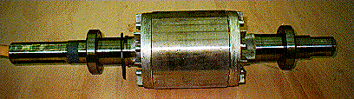
7.2. Aspectos constructivos: rotor II
Rotor de anillos
Soldados
Anillos
Fotografías realizadas en los talleres de ABB Service - Gijón
Rotor de aluminio
Fundido
Notes:
Los rotores de jaula pueden ser construidos por montaje: apilado de las chapas del núcleo, calado de las barras y soldadura de barras y anillos de cortocircuito^{1.} O bien fabricarse por fundición. En este segundo caso se mecaniza la chapa magnética con la forma se desee para las barras rotóricas y empleando moldes, por fundición en condiciones normales o a alta presión se inyecta el aluminio que conforma la jaula de ardilla completa. En el primer tipo de rotor barras y anillos suelen ser de cobre.
¹ Se denominan anillos de cortocircuito a los dos cilindros huecos en su parte central que unen entre sí a todas las barras formando la jaula. Cada par de barras y las correspondientes secciones de anillo que las unen forman las espiras en cortocircuito referidas en la diapositiva anterior.

Slide 4
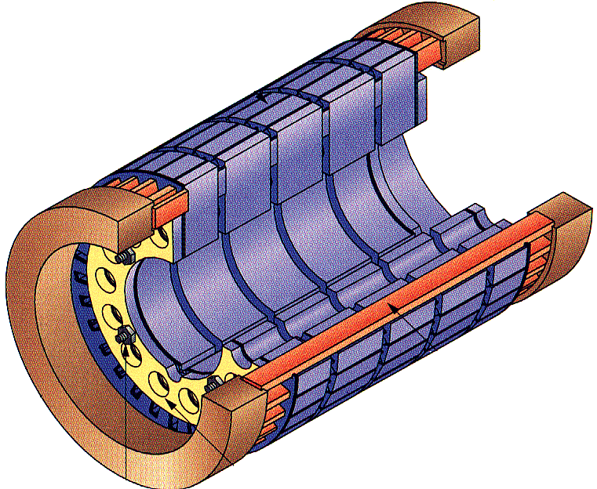
Chapa magnética
Anillo de
cortocircuito
7.2. Rotor III
Catálogos comerciales
Barra de cobre
Despiece de un rotor de jaula con barras de cobre soldadas
Plato final rotor
Fijación
chapa magnética
Notes:
En este diagrama se muestran todas la partes de un rotor construido con barras y anillos soldados.

Slide 5
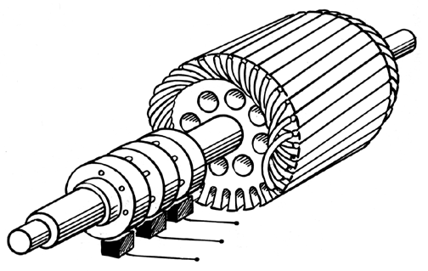
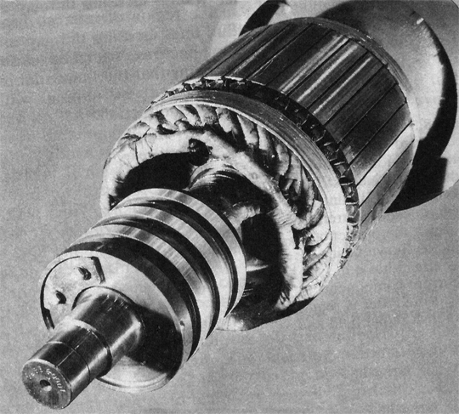
7.2.1 Rotor bobinado: anillos rozantes
© L. Serrano: Fundamentos de máquinas eléctricas rotativas
El rotor se cierra en cortocircuito desde el exterior a través de unas escobillas y anillos rozantes
Anillos rozantes
Anillos rozantes
Escobillas
© L. Serrano: Fundamentos de máquinas eléctricas rotativas
Notes:
Otro tipo de rotor, poco utilizado en la actualidad, es el rotor bobinado con anillos rozantes. En este caso las espiras en cortocircuito están constituidas por conductores aislados insertados en ranuras del núcleo magnético rotórico. El inicio y fin del conjunto de espiras se conecta a unos anillos rozantes que se cortocircuitan desde el exterior mediante la aplicación de unas escobillas. Esta estructura responde al deseo de poder modificar la resistencia eléctrica de las espiras que conforman el devanado rotórico insertando resistencias externas a fin de variar el par de arranque del motor.

Slide 6
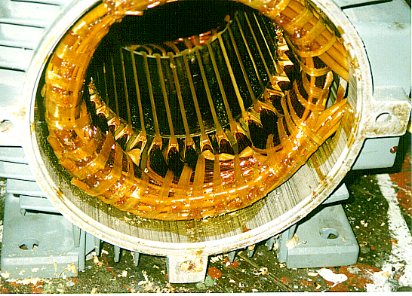
7.3. Aspectos constructivos: estator
Evitar contacto entre
conductores a distinta
tensión
Fotografías realizadas en los talleres de ABB Service - Gijón
Fotografías realizadas en los talleres de ABB Service - Gijón
DEVANADO PREFORMADO
Tensión>2300v
Los materiales empleados en los aislamientos son generalmente orgánicos
DEVANADO DE HILO
Tensión<600V
Notes:
El sistema aislante de las máquinas eléctricas tiene como misión evitar el contacto entre conductores que se encuentren a diferente tensión. Los bobinados de todas las máquinas rotativas (CC, Asíncronas y Síncronas) pueden ser de 2 tipos:
ALEATORIOS: son aquellos construidos con conductores de hilo esmaltado con un barniz aislante. Se denominan así porque los conductores que forman las bobinas ocupan una posición aleatoria dentro de las ranuras de los núcleos magnéticos. Esta configuración sólo se utiliza en baja tensión y para un rango de potencias relativamente pequeño.
2. PREFORMADOS: en los devanados preformados las bobinas se construyen con conductores de pletina de cobre y normalmente incorporan un aislamiento para el conductor y un sistema aislante del conjunto que las vuelve compactas al mezclar, por ejemplo mica, con resina epoxy sobre un soporte de fibra de vidrio. Esta es las configuración típica de las máquinas que trabajan a media tensión y con potencia elevada.

Slide 7
7.3.1. Diferencias entre devanados de hilo y devanados preformados
Baja tensión < 2kV
Devanados de Hilo
Potencia < 1000 kW
Devanado “aleatorio”
dentro de la ranura
Forma constructiva
de los devanados
Pletinas de cobre aisladas
Devanados de pletina
Alta tensión y potencia
Colocación de bobinas
“ordenada”

Slide 8
7.3.2. Elementos del aislamiento estatórico en motores con devanados preformados I
Habitualmente se colocan
dos bobinas por ranura.
Cada espira puede estar
constituida por varios
conductores elementales
El aislamiento entre con-
ductores elementales es
distinto del aislamiento
frente a masa
Notes:
La figura representa el desarrollo de la sección transversal del estator de una máquina rotativa de media tensión. La parte superior donde se encuentra la cuña sería la parte interior del circulo hueco que forma el estator (en su interior separado por el entrehierro gira el rotor). Los elementos rectangulares rallados en negro pueden existir o no. En el caso de que se disponga de ellos son elementos de relleno y protección para las bobinas.

Slide 9
7.3.2. Elementos del aislamiento estatórico en motores con devanados preformados II
MURO AISLANTE: elemento de mayor espesor que separa al conjunto de la bobina del exterior. Debe estar dimensionado para soportar la tensión correspondiente al nivel de aislamiento de la máquina.
AISLAMIENTO ENTRE ESPIRAS Y ENTRE CONDUCTORES ELEMENTALES: las espiras pueden estar formadas conductores individuales para reducir las pérdidas. Es necesario que exista aislamiento entre ellas y entre conductores.
CINTAS Y RECUBRIMIENTOS DE PROTECCIÓN: se utilizan cintas y recubrimientos protectores para proteger las bobinas en las zonas de ranura.

Slide 10
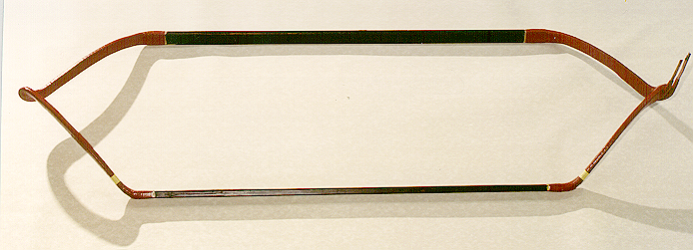
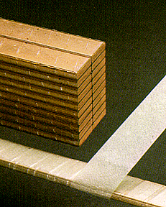
7.3.2. Elementos del aislamiento estatórico en motores con devanados preformados III
Fotografías realizadas en los talleres de ABB Service - Gijón
Cabeza
de bobina
Zona de ranura

Slide 11
7.3.2.1. Aislamiento entre espiras y conductores
El número de espiras de una bobina varía entre 2 y 12.
El número de conductores elementales varía entre 2 y 6.
Las tensiones soportadas por los conductores elementales son muy bajas.
Los conductores elementales se aíslan por separado, posteriormente se agrupan en el número necesario para formar una espira. Se pliegan para conformar cada espira y finalmente se aplica a la espira el aislamiento correspondiente.
Las principales solicitaciones que aparecen sobre este tipo de devanado son de tipo térmico y mecánico (durante el conformado de las espiras).

Slide 12
7.3.2.2. Materiales aislantes para los conductores elementales
Hasta los años
40 barnices
fibras de amianto
Desarrollo de materiales
sintéticos
Motores de
hasta 4kV
Motores de
más de 4kV
Soportan temperatura
hasta 220ºC
Poliimida (Kapton) o
Poliamida en forma de película
+
Fibra de vidrio con poliéster (Daglas)
Poliimida (Kapton) o
Poliamida en forma de película
Uso de barnices solos y combinados
Notes:
En esta diapositiva se muestra un brevísimo resumen de la evolución de los materiales aislantes para conductores individuales desde los años 40.

Slide 13
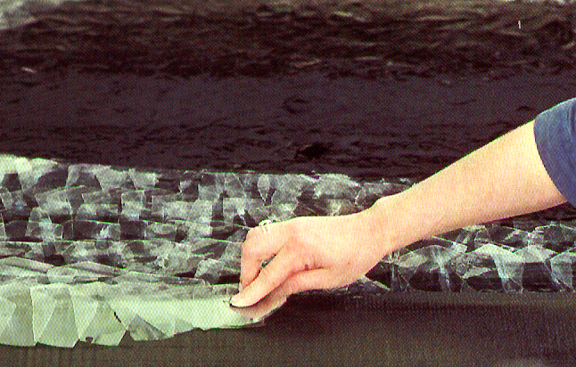

7.3.2.3. Materiales aislantes para el muro aislante
Material de
base =Mica
Muy buenas propiedades
dieléctricas y térmicas
Silicato de alumnio
Malas propiedades mecánicas
La mica en polvo o
escamas se aglutina con
un material aglomerante
NECESARIO UTILIZAR MATERIAL SOPORTE Y AGLOMERANTE
Muchos
compuestos
También se puede depositar sobre un material soporte impregnando el conjunto con aglomerante
Notes:
Como material aislante para el muro de la bobina (aislamiento respecto a tierra) se emplea mica en forma de escamas o polvo, aglomerada con resina epoxy sobre un material soporte, normalmente fibra de vidrio, que le confiere resistencia mecánica. El conjunto se fabrica en forma de cinta con la que se recubre el conjunto de espiras que forman la bobina.

Slide 14
7.3.2.4. Aglomerantes y materiales soporte I
Material soporte = papel
fibras de algodón, etc.
Hasta los años 60
Material aglomerante = compuesto asfáltico
Tª Máxima 110ºC
CLASE B
COMPORTAMIENTO
TÉRMOPLÁSTICO
Nuevos soportes:
Fibra de vidrio
Poliéster
A partir de los años 50
Elevadas
Temperaturas
Poliéster
Resinas epoxy
AGLOMERANTES
TERMOESTABLES

Slide 15
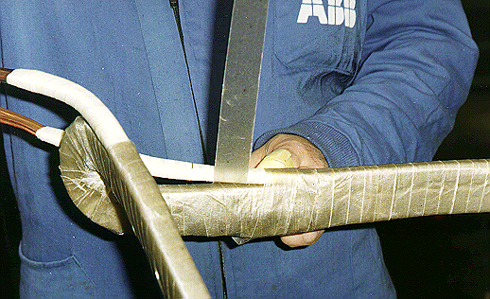
7.3.2.4. Aglomerantes y materiales soporte II
Fotografías realizadas en los talleres de ABB Service - Gijón
Notes:
Encintado de una bobina para la construcción del muro aislante. Toda la fabricación de las máquinas de media tensión, salvo algunas series limitadas de motores de potencia media/baja desarrollados por grandes corporaciones como SIEMENS®, se realiza de forma manual.

Slide 16
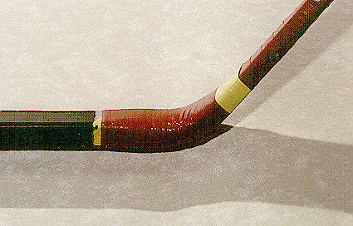
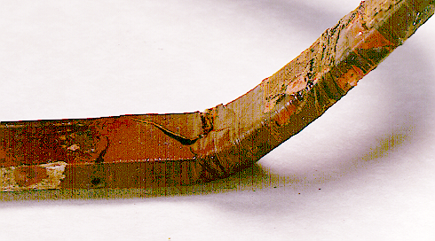
7.3.2.5. Recubrimientos de protección
Recubrimiento de reparto
Bobina con el recubri-miento externo dañado
Fotografías realizadas en los talleres de ABB Service - Gijón
Recubrimiento conductor en
la zona de ranura
Recubrimientos de
protección
Notes:
Las bobinas se completan finalmente con los recubrimientos de protección. En la zona de ranura, puesto que estarán en contacto con el núcleo magnético, que está conectado a tierra, se recubren de una capa de pintura conductora. De este modo se reduce la concentración de campo eléctrico en los puntos de contacto entre bobina y núcleo donde también hay aire, evitando o reduciendo de este modo la formación de descargas parciales¹ que podrían dañar la superficie de la bobina.
¹ http://en.wikipedia.org/wiki/Partial_discharge

Slide 17
7.4. Procesos de fabricación actuales I
PROCESO RICO EN RESINA
La mica en forma de láminas se deposita sobre un material impregnado con una resina epoxy que polimeriza a alta temperatura (cinta preimpregnada).
Se recubre la bobina con este material.
Se introduce en un molde al que se le aplica presión y calor: la temperatura y la presión logran una impregnación homogénea en toda la bobina.
El proceso final de polimerización de la resina termoestable se consigue sometiendo el motor a elevadas temperaturas en un horno.
Notes:
Seguidamente se expondrán muy brevemente los procedimientos de fabricación más comunes utilizados en la actualidad.

Slide 18
7.4. Procesos de fabricación actuales II
PROCESO VPI EN BOBINAS (“Vacuumm Pressure Impregnation”)
Inicialmente sólo se aplica la cantidad de resina termoestable imprescindible para aglomerar la mica (cinta porosa).
El resto del aglomerante se introduce después de haber creado el vacío dentro del tanque en el que se encuentra la bobina.
El vacío y posteriormente un gas a presión consiguen que la resina termoestable impregne por completo a la bobina.
Una vez impregnadas las bobinas se extraen y se les aplica presión para ajustar su forma y tamaño. El curado se realiza a alta temperatura sobre el motor completo.

Slide 19
7.4. Procesos de fabricación actuales III
PROCESO VPI GLOBAL
Las bobinas se montan en las ranuras antes de haber realizado el proceso de curado de la resina epoxy.
Como material soporte se utilizan cintas porosas con bajo contenido en resina epoxy.
Una vez colocadas todas las bobinas en sus alojamientos y realizadas las conexiones se introduce el estator en un tanque.
A continuación, se hace el vacío con lo que el tanque se inunda de resina epoxy. El estator se pasa a otro tanque donde se aplica gas a alta presión y temperatura para producir la polimerización de la resina.

Slide 20
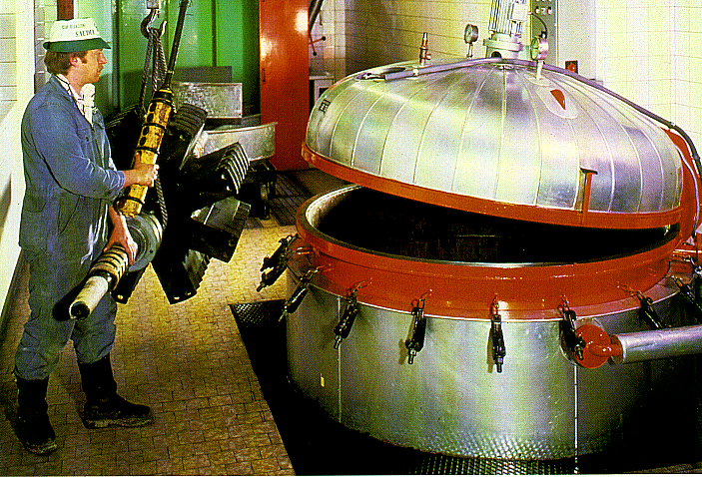
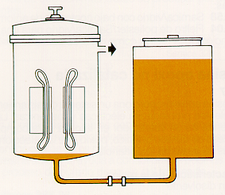
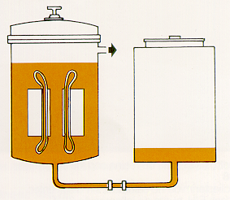
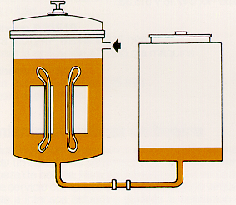
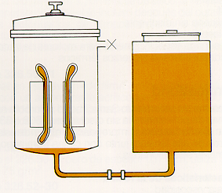
Procesos VPI
1
Proceso VPI
de VonRoll-Isola
Precalentar el conjunto y
hacer vacío en el tanque
Catálogos comerciales
2
3
4
Transferir resina impreg-
nación debido al vacío
Esperar tiempo de impreg-
nación y eliminar vacío
Transferir resina al tanque
y hacer curado en horno
Notes:
Fases del proceso VPI.

Slide 21
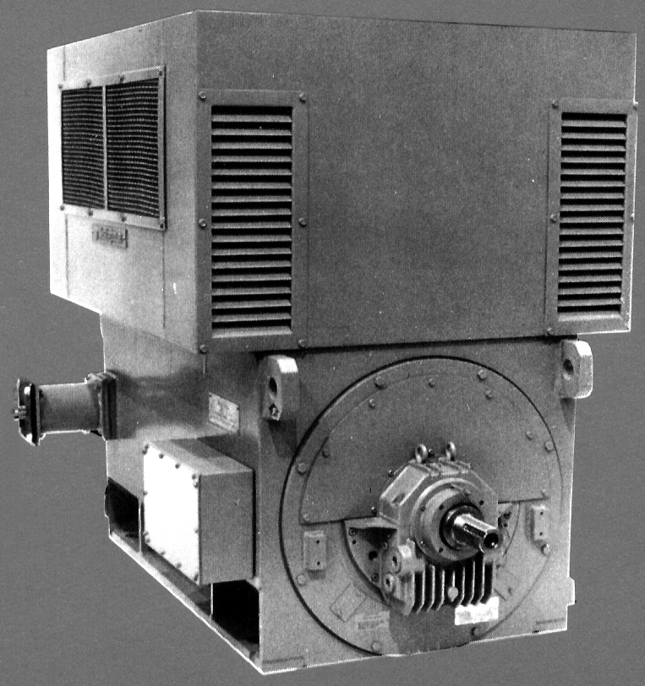
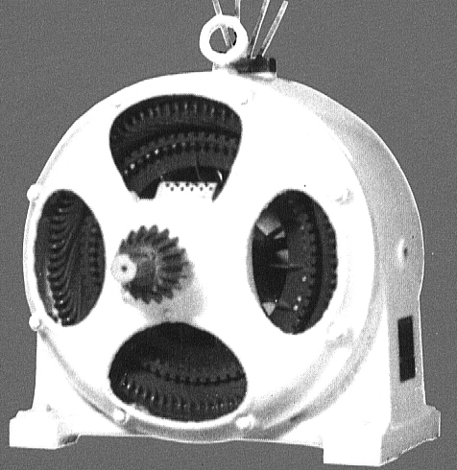
7.5. Aspecto físico de los mo-tores asíncronos
Catálogos comerciales
Catálogos comerciales
Motor de 25kW, 200V para el accionamiento de una bomba.
Fabricado en Pittsburg por Westinghouse en 1900 en funcionamiento hasta 1978
Motor de inducción de 1000 kW, 4 kV y 3600 RPM para el accionamiento de un compresor. Fabricado por Westinghouse en la actualidad
Notes:
En esta diapositiva se pretende únicamente poner de manifiesto el cambio de aspecto que han sufrido los motores asíncronos desde sus inicios hasta la actualidad. Asimismo, se intenta señalar la robustez de los motores asíncronos mostrando como la máquina de la izquierda estuvo en servicio durante 78 años.

Slide 22
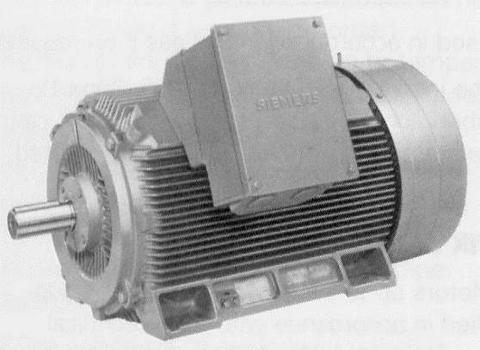
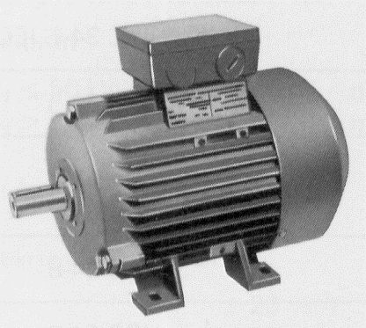
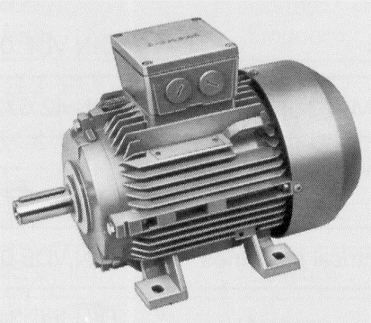
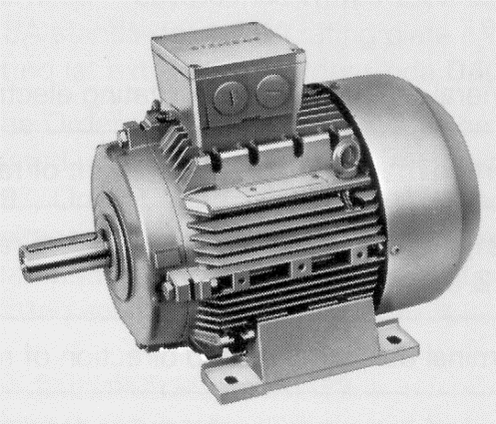
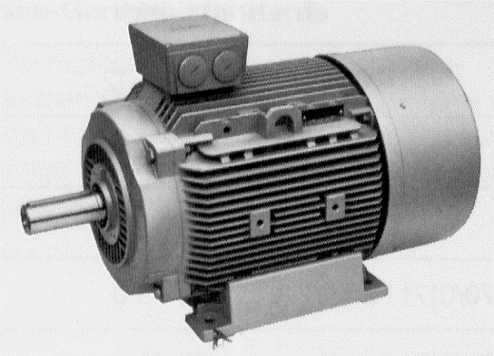
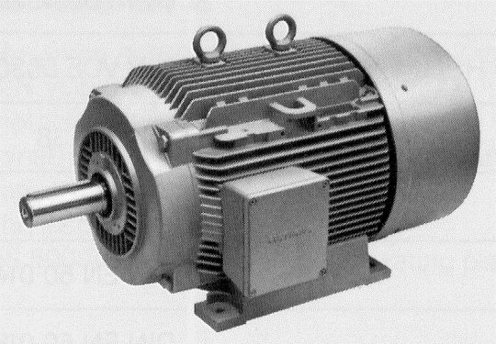
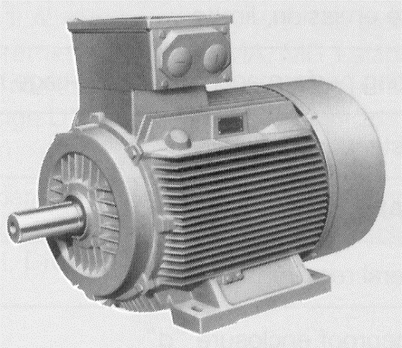
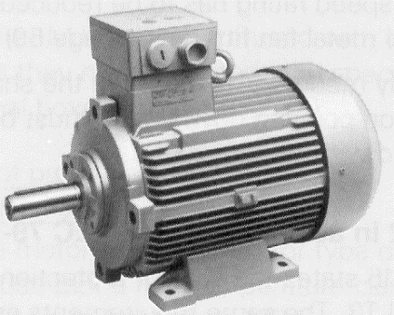
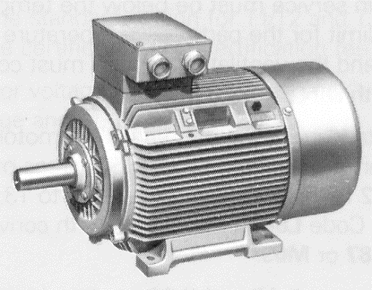
7.5. Aspecto físico II: motores de BT
Catálogos comerciales
Notes:
En esta diapositiva se recogen 9 imágenes de motores asíncronos de baja tensión. Todos ellos tienen 3 elementos característicos que es conveniente recordar para diferenciar este tipo de motor de los motores de corriente continua o síncronos:
ALETAS DE REFRIGERACIÓN: todo el ranurado de la superficie del motor son aletas para la evacuación del calor de la máquina. En máquinas de CC o síncronas de la misma potencia la envolvente suele ser lisa.
CAJA DE CONEXIONES: puede estar ubicada en cualquier punto de la periferia del motor (lateralmente o en la parte superior) en ella se conecta la red trifásica de alimentación.
TAPA DEL VENTILADOR: es la envolvente de la parte posterior. Dentro de ella gira un ventilador que provoca un flujo axial de aire que circula entre las aletas desde la parte trasera hacia la delantera.

Slide 23
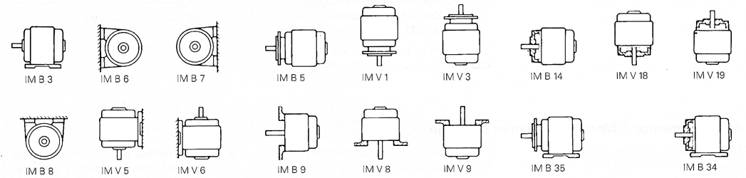
7.6. Aspecto físico III: formas constructivas normalizadas
Catálogos comerciales
Notes:
En esta diapositiva se muestran las formas constructivas normalizadas que simplemente indican las diferentes posiciones y formas de anclaje que es posible encontrar para los motores asíncronos.

Slide 24
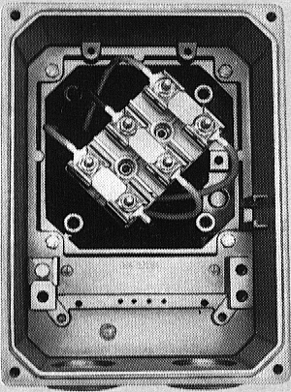
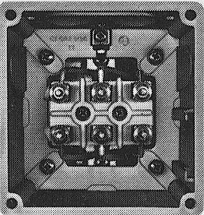
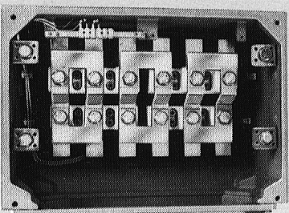
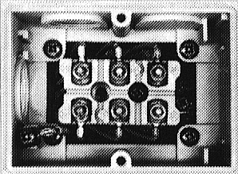
7.7. Conexión de los devanados
Cajas de terminales
Catálogos comerciales
Notes:
En los motores de BT fundamentalmente la caja de terminales permite conectar los devanados en Y o en D. En motores de media tensión es más infrecuente encontrar esta posibilidad. En cualquier caso, para las máquinas de baja tensión la forma de realizar la conexión de la alimentación y la configuración de los devanados está normalizada. La caja de terminales consta de 6 puntos de conexión que se corresponden con los dos extremos de los bobinados de las fases R, S y T del motor. La designación más habitual para estos terminales es U₁, V₁, W₁ – W₂, U₂, V₂ mirando la caja de terminales desde una vista superior. Los cables de conexión han de ser debidamente atornillados a los puntos designados con el subíndice 1. Puesto que la caja está dotada de tres plaquitas metálicas, normalmente de latón, si se desea configurar los devanados en estrella las placas deberán unir entre sí a los tres terminales W₂, U₂, V₂ . En el caso de que se desee realizar una conexión en triángulo las tres placas deberán unir: U₁→W₂ V₁→U₂ W₁→V₂ conectando la alimentación del mismo modo que en el caso anterior.
En todas las máquinas asíncronas para invertir el sentido de giro basta con cambiar la secuencia de fases de la alimentación. En términos prácticos esto se traduce en intercambiar 2 cualesquiera de los cables de alimentación.

Slide 25
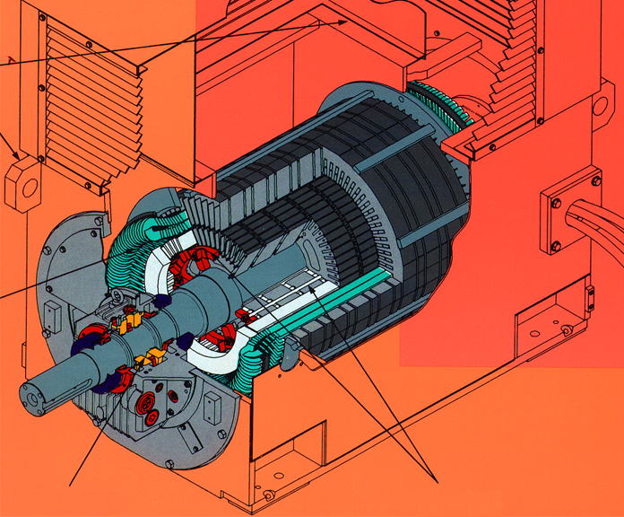
7.8. Despiece de un motor de MT
Refuerzos
carcasa
Catálogos comerciales
Núcleo magnético estator
Núcleo magnético rotor
Cabezas de
bobina
Fijación cojinetes
Refuerzos rotor
Notes:
En este despiece la zona naranja es la envolvente de la máquina. La estructura corresponde a un motor de gran potencia y media tensión.

Slide 26
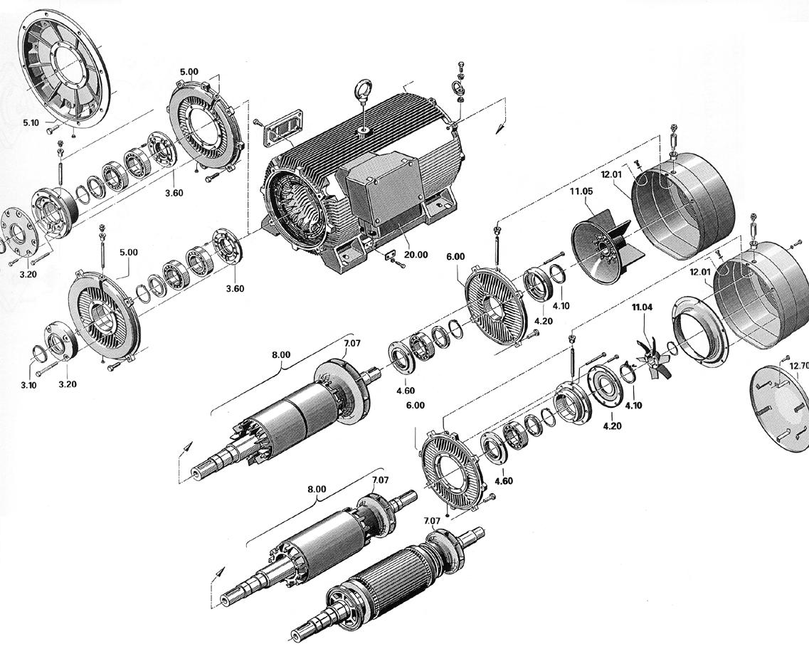
7.9. Despiece de un motor de BT
Catálogos comerciales
Notes:
En esta diapositiva se muestra el despiece completo de un motor asíncrono de baja tensión.

Slide 27
7.10. Principio de funcionamiento I
EL ESTATOR DE UN MOTOR ASÍNCRONO ESTÁ FORMADO POR 3 DEVANADOS SEPARADOS EN EL ESPACIO 120º. En la figura se representa sólo una espira de cada uno de los devanados (RR’, SS’, TT’)
LOS 3 DEVANADOS ESTÁN ALIMENTADOS MEDIANTE UN SISTEMA TRIFÁSICO DE TENSIONES. POR TANTO, LAS CORRIENTES QUE CIRCULAN POR LAS ESPIRAS SON SENOIDALES Y ESTÁN DESFASADAS 120º
Notes:
Todos los motores eléctricos basan su funcionamiento en la existencia de un campo magnético giratorio que rota en el espacio alrededor del centro del rotor dentro de la máquina. Este campo interacciona con las corrientes del rotor y crea un par neto que produce el giro. Las formas de crear un campo magnético de estas características son variables dependiendo del tipo de máquina. En el caso del motor asíncrono el campo magnético giratorio se establece debido a la combinación de los campos magnéticos creados por las corrientes circulantes por tres devanados desfasados en el espacio 120º. En este enlace es posible encontrar una explicación genérica sobre lo que es un campo magnético giratorio: http://en.wikipedia.org/wiki/Rotating_magnetic_field

Slide 28
7.10. Principio de funcionamiento II
Velocidad de
sincronismo
Sucesivas posiciones
F
del campo
Avance
del campo
N_{S}
Estator
α
Rotor
Rotor
Campo
giratorio
El campo magnético resultante de las tres corrientes de fase es un campo que gira en el espacio a 60*f/P RPM. Donde P es el núme-ro de pares de polos del estator (depende de la forma de conexión de las bobinas que lo forman) y f la frecuencia de alimentación.
Notes:
La demostración matemática que conduce a la expresión del campo magnético giratorio es poco útil para la compresión del funcionamiento de la máquina que se puede comprender de forma mucho más intuitiva a partir de simulaciones como la siguiente:
En cualquier caso, la representación de la figura indica en verde el sentido de giro del campo de la máquina que aparece representado a la derecha. La velocidad de giro del campo magnético es conocida como VELOCIDAD DE SINCRONISMO. Depende exclusivamente de la frecuencia de las corrientes de alimentación y del número de polos magnéticos con los que se haya diseñado la máquina. El número de polos magnéticos de un motor asíncrono es, múltiplo de 2 (es necesaria la existencia de un polo y su homólogo de polaridad magnética opuesta y se determina por la forma de conexión de los devanados). En posteriores diapositivas se mostrará la sección transversal de un motor asíncrono y en ella se podrán apreciar las regiones del espacio correspondientes a cada polo.

Slide 29
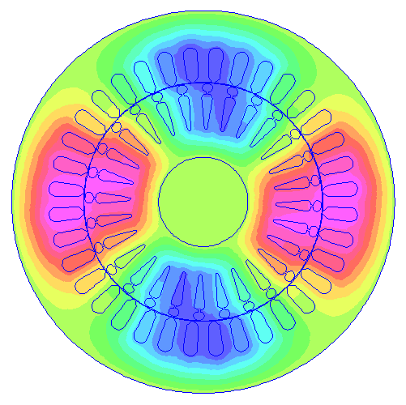
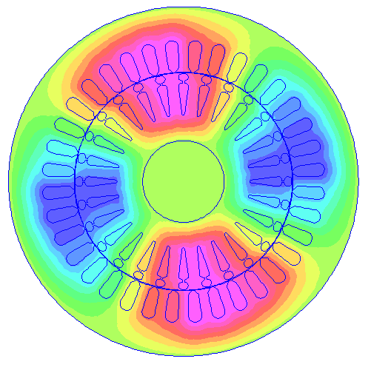
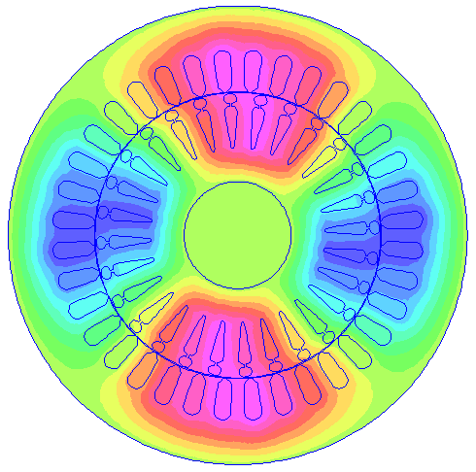
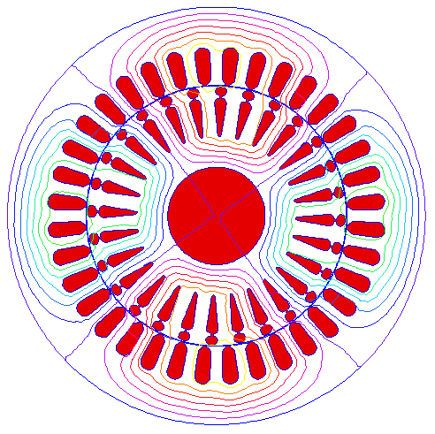
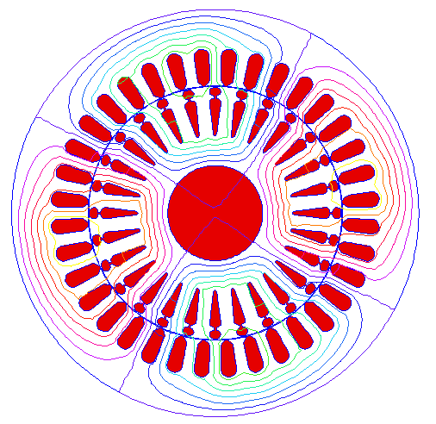
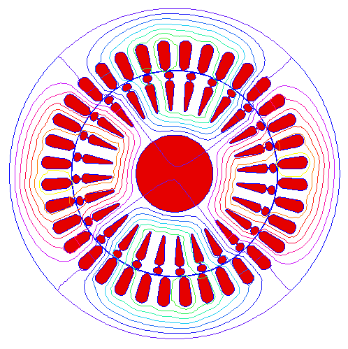
7.10. Principio de funcio-namiento III: simulación
T=0.340 s
T=0.352 s
T=0.370 s
1
2
3
Notes:
Esta figura se ha obtenido mediante la simulación por el método de los elementos finitos del funcionamiento de un motor asíncrono industrial. En ella se pueden observar 3 instantes cualesquiera del giro de la máquina. La parte inferior representa las líneas de campo (cuyo color indica la densidad de flujo en cada una de ellas: rojo valor máximo→azul valor mínimo). La superior sólo se diferencia de la representación con líneas de campo en que se ha utilizado un mapa de colores para indicar los valores de la densidad de flujo en cada uno de los puntos de la sección transversal de la máquina.
NOTA: se debe tener en cuenta que el paso de la simulación es grande, por cuestiones de carga de computación, con lo cual no cabe esperar ver 3 instantes cercanos en el movimiento del campo magnético giratorio ya que éste da una vuelta completa cada 20 ms, con lo cual en el punto 3 habrá rotado 1,5 vueltas respecto del punto1.

Slide 30
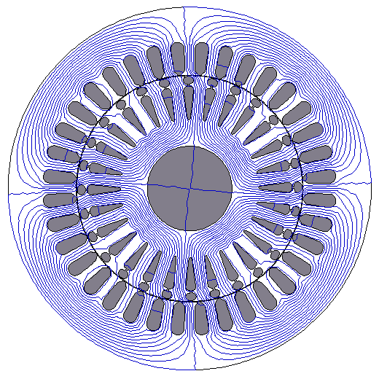
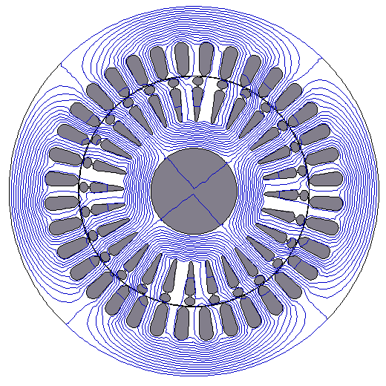
7.10. Principio de funcio-namiento III: simulación
MOTOR DE 2
PARES
DE POLOS
1
4
2
3
T=1 S
T=1,015 S

Slide 31
7.10. Principio de funcionamiento IV
Estator
Devanado trifásico a 120º alimentado
con sistema trifásico de tensiones
Motor asíncrono
Rotor
Espiras en cortocircuito
Sistema
Trifásico
Devanado trifásico
a 120º
Campo giratorio 60f/P
Circulación de
corriente por las
espiras del rotor
FEM inducida
por el campo
giratorio en las
espiras del rotor
Espiras en corto
sometidas a tensión
Par sobre
el rotor
Giro de la
Máquina
Ley de Biot
y Savart
Fuerza sobre las
espiras del rotor
Notes:
La máquina asíncrona funciona por el principio de inducción magnética. Por este motivo, también es conocida como máquina de inducción. A diferencia de otros tipos de motor donde los campos magnéticos o las corrientes circulantes por rotor y estator están desligadas, al ser creadas por dos fuentes diferentes, en el caso de la máquina asíncrona el único elemento que es alimentado desde el exterior es el estator. Por tanto, las corrientes que han de aparecer necesariamente en el motor, si se pretende obtener una interecacción campo→corriente que dé lugar a una fuerza promotora del par motor de la máquina han de crearse por inducción magnética. Bajo esta premisa el principio de funcionamiento es bastante simple. El devanado estatórico genera un campo magnético giratorio que al moverse respecto al rotor induce en él fuerza electromotriz (Leyes de Lenz/Faraday). Esta fuerza magnetomotriz provoca la circulación de corrientes por el rotor ya que está constituido por un conjunto de espiras en cortocircuito. Las corrientes inducidas interaccionan con el campo magnético y conforme a la Ley de Biot y Savart (http://es.wikipedia.org/wiki/Ley_de_Biot-Savart) producen la fuerza que genera el par motor.
NOTA: en esta explicación se ha obviado el hecho de que las corrientes inducidas crean a su vez un campo magnético que superpuesto al creado por el estator da lugar al campo total de la máquina que es quien realmente interacciona con las corrientes. Este fenómeno es conocido como “reacción de inducción”. En cualquier caso no presenta mayor influencia para la compresión del principio de funcionamiento de la máquina.

Slide 32
7.10. Principio de funcionamiento V
EL MOTOR ASÍNCRONO SIEMPRE GIRA A VELOCIDAD INFERIOR A LA VELOCIDAD DE SINCRONISMO: EN CASO CONTRARIO NO SE INDUCIRÍA FUERZA ELECTROMOTRIZ EN EL ROTOR DE LA MÁQUINA Y, POR TANTO, NO HABRÍA PAR MOTOR
CUANDO TRABAJA EN VACÍO GIRA MUY PRÓXIMO A LA VELOCIDAD DE SINCRONISMO. EN ESE CASO, EL ÚNICO PAR MOTOR DESARROLLADO POR LA MÁQUINA ES EL NECESARIO PARA COMPENSAR LAS PÉRDIDAS
Notes:
Para que sea posible inducir corriente en el rotor, obviamente, ha de existir una cierta diferencia entre la velocidad de giro de éste y la del campo magnético. Por tanto, la máquina de inducción nunca podrá alcanzar la velocidad de sincronismo ya que a dicha velocidad campo y rotor girarían a la misma velocidad angular cancelándose la creación de corrientes rotóricas. Aún así, en motores de gran potencia y, por tanto, elevado rendimiento su funcionamiento con la carga nominal permite que giren muy cerca de la velocidad de sincronismo.
En el funcionamiento en vacío, la única carga existente para el motor son las pérdidas, por tanto la velocidad de giro será prácticamente la de sincronismo.

Slide 33
7.11. Ventajas de los motores de inducción
VENTAJAS DE LOS MOTORES ASÍNCRONOS
La única alimentación eléctrica que reciben se hace a través de la línea trifásica que alimenta al devanado estatórico. NO HAY ESCOBILLAS O ELEMENTOS ROZANTES.
El rotor de jaula es muy robusto ya que no incluye sistema aislante.
Tienen par de arranque.
No tienen problemas de estabilidad ante variaciones bruscas de la carga.
Aumento del
par de carga
Reducción de la
velocidad de giro
Mayor
FEM
Mayor corriente
rotor
Mayor
par motor
Estabilidad
Notes:
En esta diapositiva se resumen las ventajas de los motores asíncronos. El dato que no es evidente es el que indica “tienen par de arranque”. Este comentario hace referencia a que en otros tipos de máquina, como en las máquinas síncronas, es necesario introducir elementos adicionales en su estructura para conseguir el par que pone en funcionamiento el motor. Este segundo tipo de máquina ya desarrolla par motor una vez puesta en marcha.

Slide 34
7.11. Inconvenientes de los motores de inducción
INCONVENIENTES DE LOS MOTORES ASÍNCRONOS
La corriente de arranque es mucho mayor que la corriente de funcionamiento nominal. Entre 3 y 6 veces mayor. En mucho casos es necesario disponer procedimientos especiales de limitación de la corriente de arranque.
La variación de su velocidad implica la variación de la frecuen-cia de la alimentación: es necesario disponer de un convertidor electrónico que convierta la tensión de red en una tensión de frecuencia variable.
EQUIPO
RECTIFICADOR
TRIFÁSICO
EQUIPO
INVERSOR
TRIFÁSICO
SISTEMA
DE
FILTRADO
3 FASES
50 Hz
BUS DE
CC
ONDA ESCALONADA
DE f VARIABLE
3 FASES
f VARIABLE
Notes:
Los inconvenientes citados en esta diapositiva ya están tecnológicamente resueltos mediante el empleo de equipos de electrónica de potencia. Existen arrancandores estáticos que gobiernan la corriente de arranque del motor y variadores de velocidad (Inversores) que permiten accionarlos con precisión a velocidad variable.

Slide 35
7.12. Deslizamiento en las máquinas asíncronas
Velocidad de deslizamiento
Velocidad mecánica del rotor
Deslizamiento
S=0 Velocidad de sincronismo
S=1 Rotor parado
LOS MOTORES DE INDUCCIÓN TRABAJAN SIEMPRE CON VALORES MUY BAJOS DE S: S<5%
Notes:
El deslizamiento (slip en Inglés) es uno de los conceptos más importantes relacionado con las máquinas asíncronas ya que prácticamente todas sus variables de salida van a estar ligadas a él.

Slide 36
7.13. Frecuencia en el rotor de las máquinas asíncronas I
Frecuencia FEM inducida
en el rotor
La misma que la velocidad relativa del campo respecto al rotor (S)
Reducción
velocidad giro
Aumento
velocidad giro
> velocidad relativa campo respecto rotor
< velocidad relativa campo respecto rotor
Aumento frecuencia inducida rotor
Disminución frecuencia inducida rotor
f_{rotor} → f_{estator}
En el límite:
S→1; N_{m}→ 0
En el límite:
S→0; N_{m}→ N_{s}
f_{rotor}→0
Notes:
Una máquina asíncrona, al trabajar por inducción, puede considerarse en términos conceptuales como una transformador en el cual el flujo magnético (en este caso campo magnético giratorio) que enlaza a ambos devanados (primario→estator y secundario→rotor) no se canaliza a través de material magnético sino que ha de atravesar el aire que separa rotor y estator (el entrehierro). De hecho, precisamente por este motivo y para alcanzar buenos rendimientos las máquinas modernas se diseñan con entrehierros de dimensiones realmente reducidas.
En un transformador si la corriente que alimenta el primario es de frecuencia f se producirá un flujo de igual frecuencia, que canalizado por el núcleo magnético dará lugar a una FEM en el secundario también de frecuencia f y, por tanto, cuando el transformador trabaje en carga la corriente del secundario tendrán también dicha frecuencia. En el caso de una máquina asíncrona si el estator se alimenta con una fuente de tensión de frecuencia f, circulará por él una corriente de la misma frecuencia que dará lugar a un campo magnético giratorio que girará respecto al estator a una velocidad de 60*f/P. Este campo cruzará el entrehierro e inducirá FEM en el rotor pero la frecuencia de esta FEM estará relacionada con la velocidad de giro relativa del campo respecto al rotor, es decir con la diferencia entre velocidades de giro de rotor y campo. Por tanto, dicha frecuencia variará con la velocidad de giro y con ella la frecuencia de las corrientes rotóricas.
El esquema anterior muestra los dos casos límites: para S=1 (rotor parado) y para S=0 rotor girando hipotéticamente a la velocidad de sincronismo.

Slide 37
7.13. Frecuencia en el rotor de las máquinas asíncronas II
ROTOR BLOQUEADO: N_{m}=0
f_{rotor}→ f_{estator}
GIRO EN VACÍO:
N_{m}≅ N_{S}
Para cualquier velocidad entre 0 y N_{S}
f_{rotor}→0
Notes:
En esta diapositiva se generaliza y se presenta matemáticamente la explicación expuesta en la anterior.

Slide 38
7.14. Circuito equivalente de la máquina asíncrona I
CIRCUITO EQUIVALENTE
DEL ESTATOR PARA
CUALQUIER VELOCIDAD
DE GIRO
Reactancia
dispersión
estator
Resistencia
estator
EQUIVALENTE
POR FASE
Reactancia
magnetizante estator
ALIMENTADO A f₁
frecuencia de red
CIRCUITO EQUIVALENTE ROTOR CON LA MÁQUINA BLOQUEADA
Resistencia
rotor
Reactancia
dispersión
rotor
EQUIVALENTE
POR FASE
Reactancia
magnetizante rotor
CON ROTOR BLO-QUEADO: f_{rotor}=f_{estator}
ALIMENTADO A f₁
frecuencia de red
Notes:
El motor asíncrono tendrá un circuito equivalente que será idéntico en prácticamente todos sus elementos al de un transformador ya que su principio de funcionamiento es muy similar al de dicha máquina. Tal y como se expuso anteriormente, la principal diferencia estribará en que rotor y estator no trabajarán a la misma frecuencia. Sin embargo, en el desarrollo del circuito equivalente se expondrá como es posible solventar esta limitación.
En la parte superior de la diapositiva se ha dibujado el circuito equivalente por fase (fase→neutro) del estator. En él se encuentra la resistencia de los conductores del bobinado de esa fase, una reactancia de dispersión para dicha fase que, obviamente representa la parte del flujo creado por el bobinado que no es capaz de atravesar el entrehierro y enlazar al rotor, sino que se cierra sobre sí mismo en el aire, y una reactancia magnetizante correspondiente a la representación del núcleo magnético estátorico (por ella circulará la corriente magnetizante del estator). Este circuito siempre estará alimentado a la frecuencia correspondiente a la red a la que esté conectada la máquina. Por tanto, su frecuencia de trabajo será invariable para cualquier velocidad de giro.
En la parte inferior se incluye el circuito equivalente por fase del rotor. Puesto que está dotada de un devanado (las espiras en cortocircuito insertadas en él) y de un núcleo magnético habrá de tener los mismos componentes: Resistencia de los conductores, Reactancia de Dispersión y Reactancia Magnetizante, que el circuito correspondiente del estator. La FEM E₂ será la que se induzca como consecuencia del giro del campo magnético respecto al rotor. Este circuito trabajará a diferentes frecuencias: una para cada velocidad de giro. En la diapositivas se ha dibujado en las condiciones en las que el rotor está parado o bloqueado. En ese caso la frecuencia de ambos circuitos será la misma.

Slide 39
7.14. Circuito equivalente de la máquina asíncrona II
LA FEM INDUCIDA EN EL ROTOR ES PROPORCIONAL A LA VELOCIDAD DEL CAMPO RESPECTO AL ROTOR (S)
Con el rotor bloqueado se induce E₂
A una velocidad en-tre 0 y N_{S,} es decir a un des-lizamiento S
SE INDUCE:
S*E₂
En vacío se induce 0
La FEM inducida en el rotor para una velocidad cualquiera N (corres-pondiente a un deslizamiento S)
S*E₂
Circuito equivalente para el rotor con deslizamiento S
LA RESISTENCIA ROTÓRICA
R_{R} NO VARÍA CON LA FRECUENCIA
Y, POR TANTO, TAMPOCO CON S
Reactancia
dispersión
rotor
Resistencia
rotor
LA REACTANCIA X_{R} VARÍA CON S:
CUANDO EL DESLIZAMIENTO ES S, X_{R} PASA SER S*X_{R}
ALIMENTADO
A: f₂=S*f₁
Notes:
En esta diapositiva se muestra el circuito equivalente del motor para una velocidad de giro de éste que dé lugar a un determinado deslizamiento S. No es necesario realizar complejos razonamientos para entender que en esas condiciones se producirán los siguientes cambios:
La FEM inducida en el rotor será inferior a E₂ (la de rotor bloqueado). De hecho, será S*E₂
La frecuencia de la FEM E₂ y por tanto de la corriente que circule por el rotor será diferente a f₁: f₂=S*f₁
La reactancia, como es dependiente de la pulsación angular del circuito, o lo que es lo mismo su frecuencia de trabajo, pasará de ser X_{R} a S*X_{R}

Slide 40
7.14. Circuito equivalente de la máquina asíncrona III
CIRCUITO EQ. ROTOR A DESLIZAMIENTO S
Reactancia
dispersión
rotor
Resistencia
rotor
Se puede obtener la misma corriente en el mismo circuito alimentado a f₁ con sólo cambiar R_{R} por R_{R}/S
ALIMENTADO
A: f₂=S*f₁
ES POSIBLE OBTENER EL CIRCUITO EQUIVALENTE DE LA MÁQUINA ASÍNCRONA TRABAJANDO SÓLO CON LA FRECUENCIA DEL ESTATOR. BASTA REPRESENTAR EL EFECTO DEL GIRO CON LA RESISTENCIA R_{R}/S
ALIMENTADO
A: f₁
Notes:
De la ecuación obtenido para el circuito del rotor trabajando con un deslizamiento genérico S y una frecuencia f₂ se deduce que se podría obtener el mismo resultado para la corriente con sólo sustituir R_{R} por R_{R}/S y hacer trabajar el circuito a la misma frecuencia que f₁ que el estator. Este hecho supone una enorme ventaja puesto que ya se dispone de dos circuitos, que trabajan a la misma frecuencia.

Slide 41
7.14. Circuito equivalente de la máquina asíncrona IV
1
PARA OBTENER EL CIRCUITO EQUIVALENTE COMPLETO SE UNIRÁN LOS CIRCUITOS EQUIVALENTES DE ROTOR Y ESTATOR
2
SE PLANTEARÁ QUE LA MÁQUINA ASÍNCRONA ES “EQUIVALENTE” A UN TRANSFORMADOR (Estator=Primario, Rotor=Secundario Relación Transf.=r_{t})
3
SE REDUCIRÁ EL SECUNDARIO (Rotor) AL PRIMARIO (Estator)
Notes:
El último paso, por tanto, para “concentrar” los dos circuitos equivalentes en uno sólo es tratar definitivamente al motor como un transformador de relación de transformación rt y reducir todos los parámetros del rotor (secundario) al estator (primario).

Slide 42
7.14. Circuito equivalente de la máquina asíncrona V
COMO E₁=E₂’ SE PUEDEN
UNIR EN CORTOCIRCUITO
Notes:
Al hacer la reducción del secundario al primario las dos fuerzas electromotrices E₁ y E₂’ son idénticas. Por tanto los puntos unidos por una línea roja puede conectarse galvánicamente.

Slide 43
7.14. Circuito equivalente de la máquina asíncrona VI
I₀
I_{fe}
I_{μ}
Componente de pérdidas
R_{fe}
X_{μ}
Componente magnetizante
Notes:
En este diagrama se muestra el circuito con una única reactancia magnetizante, resultado de superponer las dos de la diapositiva anterior. Puesto que el motor de inducción, al igual que el transformador, presenta pérdidas magnéticas y su corriente de vacío estará formada por una componente que las represente y la componente magnetizante. Por tanto, de forma idéntica a como se hizo en el transformador se representará mediante un circuito paralelo formado por una reactancia y una resistencia (la resistencia engloba las pérdidas de los núcleos magnéticos rotórico y estatórico). La corriente de vacío del motor será muy superior a la del transformador puesto que su componente magnetizante ha de serlo, ya que el flujo estatórico ha de atravesar el entrehierro y la reluctancia del aire es enorme comparada con la del núcleo magnético compartido por ambos devanados en el caso del transformador.

Slide 44
7.14. Circuito equivalente de la máquina asíncrona VII
LA RESISTENCIA VARIABLE SE PUEDE DIVIDIR EN DOS COMPONENTES
Notes:
La resistencia que se introdujo en su momento para hacer trabajar los circuitos de rotor y estator y rotor a la misma frecuencia (R_{R}’/S) se puede descomponer en dos términos. El primero R_{R}’ representa a la resistencia eléctrica rotórica referida al estator. El segundo término representa a la potencia mecánica desarrollada por la máquina: cuando el deslizamiento es 0 (motor supuestamente girando a la velocidad de sincronismo, situación que sólo sería hipotéticamente posible si el motor no arrastra ninguna carga), la resistencia se convierte en un circuito abierto, no circula corriente por la rama de la resistencia y por tanto no hay potencia eléctrica absorbida por ella→POTENCIA MECÁNICA DESARROLLADA POR EL MOTOR=0
Para cualquier otro valor del deslizamiento la potencia eléctrica disipada en la resistencia es idéntica a la potencia mecánica desarrollada por la máquina.

Slide 45
7.14. Circuito equivalente de la máquina asíncrona VIII
Corriente
de vacío
Resistencia
cobre estator
Reactancia dispersión
rotor
Reactancia dispersión
estator
Resistencia
cobre rotor
Resistencia
potencia
mecánica
entregada
Tensión
de fase
(Estator)
Reactancia
magnetizante
Resistencia
pérdidas hierro
Todos los elementos del circuito con ‘
están referidos al estator
El circuito equivalente se plantea
por fase y con conexión en estrella
Notes:
Resumen de todos los conceptos incluidos en el circuito equivalente del motor asíncrono.

Slide 46
7.14. Circuito equivalente de la máquina asíncrona IX
(T. DE FASE)
Cosϕ
Potencia entregada
Con la carga nominal (S bajo) el circuito el factor de potencia a la entrada es alta (0,8 aprox)
En vacío (S=0) la rama del rotor queda en circuito abierto: el circuito es principalmente inductivo fdp 0,1 - 0,2 aprox
En un motor asíncrono la corriente de vacío no es despreciable

Slide 47
7.15. Cálculo de las pérdidas en la máquina asíncrona I
P
=
3V
⋅
I
⋅
Cos
ϕ
POTENCIA ABSORBIDA DE LA RED ELÉCTRICA
1
1
1
PÉRDIDAS EN LOS CONDUCTORES DEL ESTATOR (Cu)
PÉRDIDAS EN LOS CONDUCTORES DEL ROTOR (Cu)
PÉRDIDAS EN EL HIERRO. SUELEN CONSIDERARSE CON-CENTRADAS EN EL ESTATOR. EN EL ROTOR LA f ES MUY BAJA
POTENCIA QUE ATRAVIESA EL ENTREHIERRO DE LA MÁQUINA
La potencia que atraviesa el entrehierro es la que disipa en la resistencia total de la rama del rotor (R_{R}’/S)
Se disipa en la resis-
tencia variable
POTENCIA MECÁNICA INTER-NA: ATRAVIESA EL ENTREHIE-RRO Y PRODUCE TRABAJO
Notes:
En esta diapositiva se expone la forma de calcular exactamente las pérdidas en una máquina asíncrona. Las pérdidas en los conductores de estator y en los dos núcleos magnéticos (rotor y estator) se calculan directamente como la potencia absorbida por las resistencias que los representan. La potencia denominada P_{g} es la que atraviesa el entrehierro y llega al rotor. Esta potencia es la que se disipa en la resistencia total del circuito del estator: R_{R}’/S (recordar que la resistencia de pérdidas magnéticas incluye el total de pérdidas de ambos núcleos aparte de que las pérdidas magnéticas del rotor pueden considerarse prácticamente despreciables ya que el rotor trabaja con corrientes de muy baja frecuencia). La potencia que el motor desarrolla en el eje es la representada por la resistencia que es función del deslizamiento. Esta potencia recibe el nombre de Potencia Mecánica Interna. Su cálculo es tan simple como restar a la potencia que atraviesa el entrehierro las pérdidas en los conductores del rotor.

Slide 48
7.15. Cálculo de las pérdidas en la máquina asíncrona II
OTRA FORMA DE CALCULAR-LA A PARTIR DEL DESLIZA-MIENTO
PAR INTERNO: EL PAR TOTAL DESARROLLADO INTERNA-MENTE POR LA MÁQUINA
Velocidad angular de sincronismo
Velocidad angular de giro del rotor
PAR ÚTIL: EL PAR QUE ES CAPAZ DE DESARROLLAR EL MOTOR EN EL EJE
Notes:
Existe una diferencia entre el “par interno” y el “par útil” de un motor. El par interno sería el obtenido a partir de la potencia mecánica interna, la cual no se ha decrementado con las pérdidas de tipo mecánico y rotacional. El par útil es el par que REALMENTE desarrolla el motor en el eje. Este par se obtiene a partir de la potencia útil del motor. La potencia útil es ligeramente inferior a la potencia mecánica interna porque hay que deducir de esta última las pérdidas mecánicas (rozamiento en cojinetes) y las pérdidas rotacionales (rozamiento viscoso del rotor con el aire, resistencia al avance del ventilador, etc.) Existen ensayos experimentales que permiten determinar de forma aproximada el valor de dichas pérdidas.

Slide 49
7.16. Cálculo del par de una máquina asíncrona I
CALCULANDO EL EQUIVALENTE THEVENIN ENTRE A y B
Se puede despreciar R_{fe}
Notes:
Seguidamente, se expondrán los pasos necesarios para obtener una ecuación que permita calcular el par interno de una máquina asíncrona. Para hacerlo lo primera simplificación que se tendrá en cuenta es suprimir la resistencia de pérdidas en el hierro ya que hacerlo no supone introducir una imprecisión apreciable en el cálculo del par. Una vez eliminada la resistencia se calculará el equivalente de Thevenin del cirucuito situado a la izquierda de los puntos A y B.

Slide 50
7.16. Cálculo del par de una máquina asíncrona II
Notes:
Seguidamente, se calculará, para el circuito simplificado obtenido en el paso anterior, el valor de la corriente rotórica I_{R}’ y mediante dicha corriente la potencia que atraviesa el entrehierro. El par interno de la máquina será el resultado de dividir dicha potencia por la velocidad de sincronismo (ver diapositivas anteriores). La función obtenida indica claramente que el par interno del motor es función del deslizamiento y, por consiguiente, de su velocidad de giro. Por tanto, la representación gráfica de T_{i} en función del deslizamiento dará como resultado la curva de par o “característica mecánica” de la máquina.

Slide 51
7. 17. Curvas de respuesta mecánica par - velocidad I
S>1
0<S<1
S<0
Zona de funcionamiento estable
como motor
Notes:
En la característica mecánica de la figura se ha representado el valor del par motor en función del deslizamiento. Esta curva de par motor tiene diferentes regiones en función del valor de éste último.
Región 1: zona de comportamiento como motor. 0<S<1: es la zona comprendida entre el reposo del rotor (S=1) y su giro a la velocidad de sincronismo (S=0). En ella se puede apreciar una primera característica que diferencia a los motores eléctricos de los de combustión interna. Para S=1, o lo que es lo mismo con el motor parado, el par que se obtiene es el par de arranque, que tal y como se desprende de la figura es próximo al par máximo. De hecho, dependiendo de la configuración física del rotor es posible obtener motores cuyo par de arranque sea superior al máximo. Dentro de esta región se ha marcado un rectángulo denominado “zona de funcionamiento estable”. Ese rectángulo es la zona donde el motor va a operar como tal. Anteriormente se había expuesto que los motores asíncronos trabajan con valores bajos del deslizamiento. Por tanto, la zona habitual de trabajo en condiciones asignadas estará cercana a la velocidad de sincronismo. Esta región se llama zona de comportamiento estable porque en ella el motor se “autoestabiliza” ante variaciones de la carga. Si el par resistente aumenta el motor pierde velocidad y trabaja arrastrando la carga más lentamente. Si el par resistente disminuye el motor acelera y de nuevo se alcanza el equilbrio entre par motor y par resistente. Es importante ser consciente que el par de arranque, para una carga de par constante, ha de ser mayor al nominal o el motor no podrá ponerse nunca en marcha.
Región 2: zona de comportamiento como generador S<0: cuando una fuerza externa acelera a la máquina asíncrona por encima de la velocidad de sincronismo el par motor se vuelve negativo. Es decir, aparece un par resistente que la fuente mecánica externa ha de vencer. Esta situación corresponde con el cambio (por el principio de reversibilidad) de motor a generador. Si se dan las condiciones adecuadas de conexión eléctrica, el motor, por encima de la velocidad de sincronismo, se convierte en generador devolviendo energía a la red a la que está conectada.
Región 3: zona de comportamiento como freno S>1: sólo es posible conseguir un deslizamiento mayor que 1 si una fuerza externa obliga a que el motor gire en sentido contrario al que corresponde a su funcionamiento como motor. Se obtendría en este caso un motor que, sobrepasado por el par resistente opuesto a su sentido de giro, rota al revés pero oponiéndose al par externo. Es decir, actua como freno. Esta zona de funcionamiento es la menos utilizada ya que las corrientes inducidas en el rotor en estas circunstancias son muy elevadas. Basta para comprenderlo tener en cuenta que el giro en sentido inverso hace que la velocidad de giro relativa del campo respecto al rotor sea mucho más elevada que en ninguna otra condición, puesto que rotor y campo giran en sentidos opuestos. Además, tal y como se observa en la curva, salvo en el caso de motores con rotores especialmente diseñados para este fin el par de frenado es bajo.

Slide 52
7. 17. Curvas de respuesta mecánica par - velocidad II
La característica mecánica de los motores de inducción es prácticamente lineal entre vacío y plena carga
El par máximo suele ser de 2 a 3 veces el nominal
El par de arranque tiene que ser superior al nominal para permitir que el motor se ponga en marcha
Para un determinado deslizamiento el par varía con el cuadrado de la tensión: una reducción del 50% en la tensión de alimentación da lugar a una caída del par motor al 25% de su valor previo

Slide 53
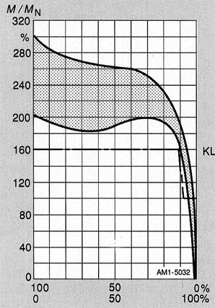
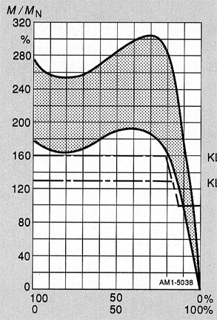
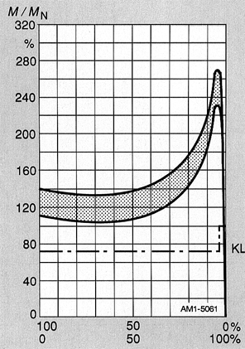
7.17. Curvas de respuesta mecánica par - velocidad III
Banda de dispersión
Catálogos comerciales
Notes:
En los datos suministrados por los fabricantes es habitual encontrar, en vez de una única característica mecánica, una zona dentro de la cual se encuentra la del motor especificado. Esto as así dato que pequeñas variaciones en la construcción de la jaula y los devanados modifican considerablemente su comportamiento dinámico. Sin embargo, la zona de funcionamiento estable se puede determinar con mayor precisión. En estos gráficos también se puede ver cómo según aplicación del motor la curva de par es variable, encontrándose motores con elevados pares de arranque o con zonas estables prácticamente verticales.

Slide 54
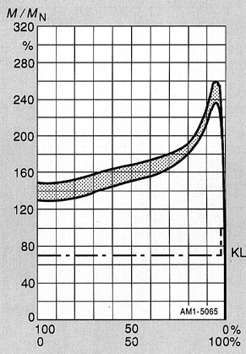
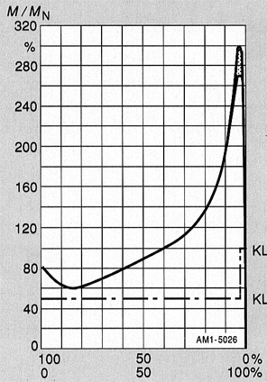
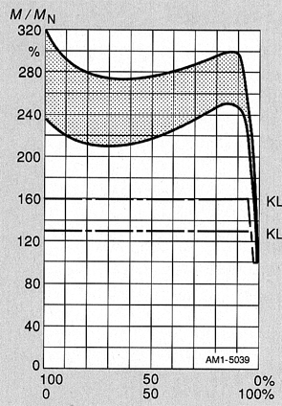
7.17. Curvas de respuesta mecánica par - velocidad IV
Catálogos comerciales

Slide 55
7.18. Par máximo de un motor de inducción I
El par será máximo cuando P_{g} sea máxima, es decir cuando se transfiera a R_{R}’/S la máxima potencia
TEOREMA TRANSFERENCIA MÁX. POT

Slide 56
7.18. Par máximo de un motor de inducción II
El par máximo NO DEPENDE de la resistencia rotórica R_{R}’
Resistencia rotórica creciente
Par
EL deslizamiento al que se produce el par máximo SÍ DEPENDE DE R_{R}’
Esta propiedad se usa para el arran-que mediante inserción de resisten-cias en máquinas de rotor bobinado
S
S_{TMAX3}
S_{TMAX2}
S_{TMAX1}
Notes:
El par máximo del motor asíncrono y el deslizamiento al que se produce se obtiene a partir de la ecuación obtenida con anterioridad. Como se puede observar en el figura la resistencia rotórica no determina por sí misma el par máximo del motor. Sin embargo, si determina el deslizamiento al cual se produce y, por tanto, la velocidad de giro del motor a la que tendrá lugar. Esta circunstancia se tiene en cuenta a la hora de diseñar motores con mayor o menor capacidad de arranque.

Slide 57

7.19. Ensayo de rotor libre
Condiciones ensayo:
En vacío S≈0:
Motor girando sin carga
V y f nominales
U₁(t)
+
I₀(t)
W1
A
+
W2
Z₀
+
Al no circular corriente por R_{R}’ puede considerarse que en este ensayo las pérdidas en el Cu son sólo las del estator
Impedancia por fase del motor
Notes:
Seguidamente, se expondrán los dos ensayos básicos para obtener el circuito equivalente de un motor asíncrono. En primer lugar se muestra el ensayo de rotor libre. En esta prueba se permite que el motor gire libremente, alimentado a la tensión y frecuencia asignadas, sin ninguna carga acoplada y se miden la potencia y la corriente absorbida. En el esquema se han representado 2 vatímetros cuya suma de potencias será la potencia total y un amperímetro para la medición de la corriente. Obviamente, cualquier equipo electrónico capaz de medir las magnitudes indicadas anteriormente es igualmente válido.
Si el motor gira sin carga su deslizamiento será muy bajo (la velocidad de giro estará muy próxima a la de sincronismo) y, por consiguiente, la resistencia que representa a la potencia mecánica desarrollada en el eje se podrá aproximar un circuito abierto. En estas condiciones la potencia medida por los instrumentos será la correspondiente a las pérdidas magnéticas (considerado como ya se expuso anteriormente que las del rotor se pueden tomar como despreciables), las pérdidas mecánicas y las pérdidas en los conductores estatóricos. Si se denomina Z₀ a la impedancia por fase del motor en estas condiciones, la parte inductiva de esta impedancia será la suma de la reactancia magnetizante X_{µ} y la reactancia de dispersión estatórica X_{S}.

Slide 58
7.20. Ensayo de rotor bloqueado I
Condiciones ensayo:
El ensayo se realiza subiendo gradualmente la tensión de ali-mentación hasta que la corrien-te circulante sea la nominal
Rotor bloqueado
V reducida e I nominal
U_{cc}(t)
I_{1n}(t)
+
W1
A
+
V
W2
Z_{cc}
Se puede despreciar la rama paralelo
+
Tensión de ensayo
muy reducida
Muy pocas pérdidas Fe
R_{fe} despreciable
Corriente por Xμ
despreciable
Se elimina
rama paralelo
Notes:
En el ensayo de rotor bloqueado se impide el giro del eje del motor mediante la aplicación de fuerza externa. El motor se alimenta a la frecuencia nominal con una fuente de tensión variable que se va incrementando hasta que por el devanado estatórico circule la corriente asignada. Esta prueba se realiza a tensión muy reducida ya que con la tensión nominal y el rotor bloqueado la máquina se dañaría permanentemente o actuarían sus protecciones. Los instrumentos de medida son los mismos que en el ensayo de rotor libre, añadiendo un voltímetro para la medición de la tensión.
Como la tensión de la prueba es muy reducida las pérdidas en el hierro serán muy bajas y los niveles de flujo magnético con los que trabajará la máquina estarán muy por debajo de los nominales. Puede, por tanto, realizarse la aproximación de considerar que la corriente de vacío (constituida por la componente magnetizante y la de pérdidas magnéticas) es despreciable. Esta asunción permite eliminar la rama paralelo del circuito equivalente. Conocidas tensión, potencia y corriente es posible determinar la impedancia por fase en estas condiciones de funcionamiento: Z_{CC} y separarla en sus componentes resistiva e inductiva R_{CC} y X_{CC} respectivamente.

Slide 59
7.20. Ensayo de rotor bloqueado II
Z_{cc}
Se puede despreciar la rama paralelo
CÁLCULO PARÁMETROS CIRCUITO EQUIVALENTE
R_{S} Se obtiene por medición directa sobre los devanados del estator
X_{S} y X_{R}’
Regla empírica según tipo de motor
MOTOR CLASE A:
MOTOR CLASE B:
MOTOR CLASE C:
MOTOR CLASE D:
Notes:
Una vez desarrollados los ensayos de rotor libre y rotor bloqueado se expondrá la forma de calcular los parámetros del circuito equivalente:
Separación de X_{S} y X_{R}’: del ensayo de rotor bloqueado se obtiene X_{CC} que es la suma de ambas reactancias. La separación se realizará aplicando la norma NEMA¹. En ella los motores de inducción se clasifican en 4 clases dependiendo de sus características funcionales (especialmente de sus propiedades en el arranque y su rendimiento). Según el tipo de motor del que se trate se aplicará una de las relaciones anteriores.
Obtención de la resistencia estatórica R_{S}: se realiza por medición directa sobre la caja de terminales. Dado que el valor de la resistencia de los devanados es bajo para realizar una medida correcta es necesario emplear el método de Kelvin o medición a 4 hilos (http://www.allaboutcircuits.com/vol_1/chpt_8/9.html).
¹ (http://www.nema.org/pages/default.aspx): NEMA es la National Electric Manufacturers Association Estadounidense. La norma relativa a las reactancias se encuentra disponible en este capítulo del curso.

Slide 60
7.20. Ensayo de rotor bloqueado III
CÁLCULO PARÁMETROS CIRCUITO EQUIVALENTE II
Después de aplicar la Regla empírica anterior para obtener las reactancias de rotor y estator se aplica el resultado del ensayo de vacío
X_{μ}
Se obtiene restando a R_{CC} (Ensayo de rotor bloqueado) el valor de R_{S} (medición directa)
R_{R}’
Notes:
La combinación de los resultados anteriores con el ensayo de vacío permite obtener los parámetros restantes.

Slide 61
7.21. Características funcionales de los motores asíncronos I
Corriente
nominal
Fabricante: EMOD
Potencia: 7,5 kW
Tensión: 380 V
Corriente: 17 A
Velocidad : 946 RPM
Polos: 6
Corriente
de vacío
Velocidad de sincronismo
Notes:
En las siguientes diapositivas se muestran algunos resultados experimentales obtenidos de un estudio realizado para la empresa ThyssenKrupp sobre los motores utilizados en el diseño de sus escaleras mecánicas. La tensión mostrada como tensión de línea es de 380 V porque en la fecha de la realización de los ensayos aún no se había modificado la red eléctrica española al nivel actual de 400 V. Esta variación no afecta en absoluto a la interpretación de los gráficos.

Slide 62
7.21. Características funcionales de los motores asíncronos II
Potencia eléctrica consumida plena carga
Fabricante: EMOD
Potencia: 7,5 kW
Tensión: 380 V
Corriente: 17 A
Velocidad : 946 RPM
Polos: 6
Velocidad de sincronismo

Slide 63
7.21. Características funcionales de los motores asíncronos III
Rendimiento a plena carga
Fabricante: EMOD
Potencia: 7,5 kW
Tensión: 380 V
Corriente: 17 A
Velocidad : 946 RPM
Polos: 6
Rendimiento en vacío
Velocidad de sincronismo

Slide 64
7.21. Características funcionales de los motores asíncronos IV
fdp a plena carga
Fabricante: EMOD
Potencia: 7,5 kW
Tensión: 380 V
Corriente: 17 A
Velocidad : 946 RPM
Polos: 6
fdp en vacío
Velocidad de sincronismo

Slide 65
7.21. Características funcionales de los motores asíncronos V
Fabricante: EMOD
Potencia: 7,5 kW
Tensión: 380 V
Corriente: 17 A
Velocidad : 946 RPM
Polos: 6
Velocidad de sincronismo

Slide 66
7.21. Características funcionales de los motores asíncronos VI
VELOCIDADES DE GIRO TÍPICAS
Fuente: ABB – “Guide for selecting a motor”

Slide 67
7.21. Características funcionales de los motores asíncronos VII
Tª 114 ºC:
Motor Clase F: Tª max= 155 ºC
Fabricante: EMOD
Potencia: 7,5 kW
Tensión: 380 V
Corriente: 17 A
Velocidad : 946 RPM
Polos: 6
Evolución de la temperatura de los devanados desde el arranque hasta el régimen permanente térmico

Slide 68
7.22. Control de las características mecánicas de los motores de inducción mediante el diseño del rotor I
Resistencia rotórica creciente
Par
Si la resistencia rotórica es elevada el par de arranque del motor también lo es
Si la resistencia rotórica es elevada el par máximo del motor aparece con deslizamiento elevado
S
Si el deslizamiento es elevado la potencia mecánica interna es baja
S_{TMAX3}
S_{TMAX2}
S_{TMAX1}
EL RENDIMIENTO DEL MOTOR ES MÁS BAJO
Notes:
En el diseño de un motor asíncrono es necesario conjugar dos factores: por un lado el par de arranque (en realidad la “forma” de la curva par-velocidad) y el rendimiento de la máquina. La forma más evidente de controlar el par arranque del motor es jugar con la resistencia rotórica. La resistencia del rotor determina el deslizamiento al que se va a producir el máximo de la curva par-velocidad con lo cual variándola se pueden obtener pares de arranque más o menos elevados tal y como se observa en la gráfica. Sin embargo, si se incrementa la resistencia rotórica para obtener un par de arranque más elevado el funcionamiento del motor en condiciones asignadas tiene lugar con un valor más elevado del deslizamiento. Recordando la expresión matemática que relaciona la potencia mecánica interna con la que atraviesa el entrehierro es fácil deducir que a mayor deslizamiento menor aprovechamiento de la potencia de entrada al motor y, por tanto, rendimiento más

Slide 69
7.22. Control de las características mecánicas de los motores de inducción mediante el diseño del rotor II
MOTOR DE ROTOR BOBINADO: VARIACIÓN DE LA RESISTENCIA ROTÓRICA
Buen par de arranque
Motor con R_{R}’ elevada
Bajo rendimiento
SOLUCIÓN
Bajo par de arranque
Motor con R_{R}’ baja
DISEÑO DE UN ROTOR CON CARACTERÍSTICAS ELÉCTRICAS VARIABLES SEGÚN LA VELOCIDAD DE GIRO
Buen rendimiento
Notes:
Una de las formas de resolver el problema planteado anteriormente es el uso de máquinas de rotor bobinado. En este tipo de motor el devanado rotórico va conectado a unos anillos que mediante escobillas permiten cerrar el circuito externamente. Al disponer de esta posibilidad es posible introducir una resistencia externa, en serie con el devanado, durante el arranque de la máquina obteniéndose así un elevado par motor. Posteriormente, cuando el motor ha alcanzado su velocidad de régimen asignado es posible cortocircuitarlas, reduciendo la resistencia rotórica y haciendo que la máquina trabaje con valores más bajos de deslizamiento. Esta solución se emplea sólo en el caso de grandes máquinas que han de arrancar con cargas de gran inercia, ya que tanto el diseño del rotor bobinado como la presencia de escobillas reduce la fiabilidad de la máquina.
La segunda posibilidad consiste en diseñar un rotor de jaula cuya resistencia rotórica sea variable con la velocidad de giro. La variación de la resistencia rotórica con la velocidad de giro del motor se conseguirá seleccionando un diseño específico para las barras rotóricas que se expondrá en diapositivas posteriores.

Slide 70
7.22. Control de las características mecánicas de los motores de inducción mediante el diseño del rotor II
Barras de pequeña sección
Barras de ranura profunda
Doble jaula
Pueden usarse dos tipos de material con diferente resistividad
Alta resistencia, baja reactancia de dispersión
Resistencia baja elevada reactancia de dispersión
Combina las propiedades de las dos anteriores
A menor sección mayor R_{R}’
La sección y geometría de las barras rotóricas determina sus propiedades eléctricas y la forma de variación de éstas con la velocidad de giro de la máquina
Notes:
La sección, forma y posición de las barras del rotor de un motor asíncrono determinan los valores de la resistencia rotórica R_{R}’ y de la reactancia de dispersión del rotor X_{R}’. En el gráfico se han presentado tres casos típicos: barras de pequeña sección (situadas muy cerca de la superficie del rotor), barras de mayor sección y mayor profundidad (conocidas como de “ranura profunda”) y una combinación de ambas denominada “doble Jaula”, el cual todo el material puede ser el mismo, ambas partes pueden estar unidas o separadas, e incluso es posible utilizar diferentes materiales en un sección de la barra que en la otra.

Slide 71
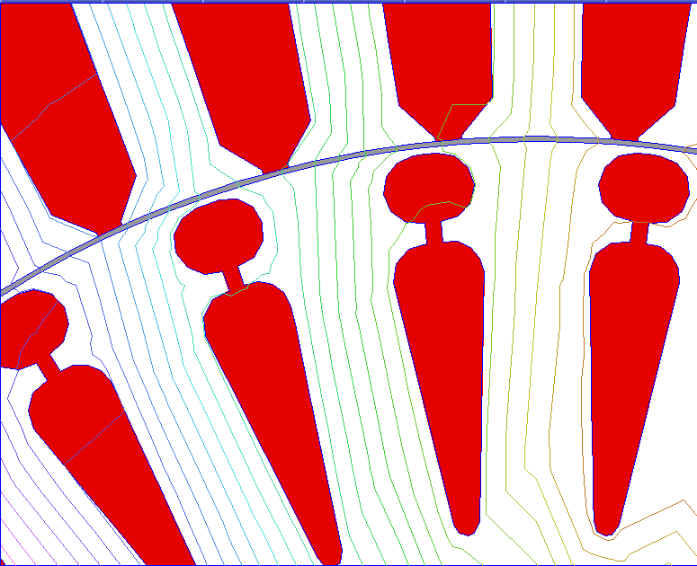
7.22. Control de las características mecánicas de los motores de inducción mediante el diseño del rotor III
Ranura estatórica
Circuito equivalente de una barra rotórica
La reactancia de dispersión aumenta con la profundidad = que el flujo de dispersión
Flujo de dispersión: se concentra hacia el interior
Resistencia
Reactancia dispersión
Notes:
Esta diapositiva explica de una manera intuitiva y simplificada como cambia la reactancia rotórica dependiendo de la profundidad de la barra. En el diagrama se muestra una sección de un motor con un rotor de doble jaula. La zona señalada en azul representa el hecho de que cuanto mayor es la profundidad de la barra más sección de la misma, al circular corriente por ella, es capaz de producir flujo de dispersión. No se debe confundir el flujo de dispersión del transformador con el que se está tratando en esta diapositiva o aquel al que se hizo referencia durante el cálculo del circuito equivalente del motor. La reactancia de dispersión del estator de un motor asíncrono incluye una pequeña fracción de flujo que se cierra sobre sí mismo alrededor de los conductores estatóricos y que puede ocasionalmente pasar por el aire del entrehierro pero, en esencia, no se trata de flujo que circule por el aire como en el caso de un transformador, sino de flujo que enlaza sólo a los conductores estatóricos. En el caso del flujo de dispersión del rotor ocurre exactamente lo mismo. El flujo de dispersión se cierra sobre toda o parte de la sección de las barras, pero no enlaza a los conductores del estator (obviamente el medio a través del que circula es el material magnético del núcleo magnético rotórico).
La conclusión que se puede extraer de este diagrama simplificado es que cuanto más hacia el centro del rotor se inserta la barra mayor es su reactancia de dispersión. La resistencia por unidad de sección permanece, sin embargo, invariable en toda la barra en tanto no se produzca un cambio en la composición del material que la integra.

Slide 72
Efecto de la reactancia de dispersión (2πf_{rotor}*L_{dispersión})
MUY ACUSADO
S VALORES ELEVADOS
f_{rotor} ELEVADA
ARRANQUE
Aumento del par de arranque
Reducción sección útil: aumenta R_{R}’
La corriente circula sólo por la parte más externa de la barra
Efecto de la reactancia de dispersión (2πf_{rotor}*L_{dispersión})
MUY POCO ACUSADO
CONDICIONES NOMINALES
S VALORES BAJ0S
f_{rotor} BAJA
Aumento sección util: Reducción R_{R}’ y Par
La corriente circula por toda la sección de la barra
Mejora del rendimiento
Notes:
En esta diapositiva se abunda en la explicación expuesta en la anterior, indicando paso a paso el funcionamiento de la doble jaula o barra de ranura profunda.

Slide 73
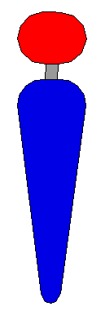
Simulación del efecto real
DURANTE EL ARRANQUE CIRCULA UN 41,93% DE LA CORRIENTE POR LA ZONA ROJA DE LA BARRA
MOTOR SIMULADO
Fabricante: SIEMENS
Potencia: 11 kW
Tensión: 380 V
Corriente: 22 A
Velocidad : 1450 RPM
Polos: 4
DURANTE EL FUNCIONA-MIENTO EN CONDICIO-NES NOMINALES CIRCU-LA UN 24,35% DE LA CORRIENTE POR LA ZONA ROJA DE LA BARRA
Notes:
Estos gráficos son el resultado de un estudio realizado mediante el método de los elementos finitos sobre un motor de Siemens. En ellos se puede observar cómo durante el arranque la corriente de la parte superior de la barra lleva un porcentaje superior al 40% de la corriente total mientras que durante el funcionamiento en condiciones nominales este porcentaje se reduce casi a la mitad. Este fenómeno pone de manifiesto que el diseño de doble jaula se comporta como un rotor en el que la resistencia (impedancia) de las barras varía con la velocidad de giro.
Durante el arranque: la velocidad de giro de la máquina es baja y, por tanto el deslizamiento es alto y la frecuencia de las corrientes por las barras estará próxima a la frecuencia estatórica. Considerando que la reactancia de dispersión es proporcional a la frecuencia de la corriente→Durante el arranque el efecto de la reactancia de dispersión será muy intenso provocando que la impedancia de la parte profunda de la barra sea muy elevada y, por tanto, dificultando la circulación de corriente por la zona azul de la barra. A todos los efectos el fenómeno será equivalente a subir la resistencia de la barra rotórica. Además, este fenómeno se puede potenciar aún más si se sube la resistividad de la zona roja introduciendo un metal u otro compuesto diferente.
En funcionamiento en condiciones asignadas: la velocidad de giro de la máquina será elevada. Por tanto el deslizamiento será muy bajo y con la frecuencia de las corrientes rotóricas. Si dicha frecuencia es muy baja el efecto de la reactancia de dispersión de la parte profunda de la barra será prácticamente despreciable y toda la sección (roja y azul) presentará igual oposición al paso de la corriente, lográndose así que la resistencia global de la barra baje una vez que el motor alcanza su velocidad de giro asignada.

Slide 74


Simulación del campo real durante un arranque
Las líneas de campo
se concentran en la
superficie
LÍNEAS DE CAMPO DURANTE
EL ARRANQUE
LÍNEAS DE CAMPO EN FUNCIONA-
MIENTO NOMINAL
Notes:
Los gráficos corresponden al análisis del mismo motor que la diapositiva anterior en régimen transitorio. A la izquierda durante el arranque y a la derecha en funcionamiento en condiciones de carga asignada y velocidad nominal. Se puede observar cómo durante el arranque las líneas de campo se concentran en la superficie del rotor y enlazan sólo la parte superior de la barra. De hecho, el aspecto que presentan da a entender las dificultades que encuentra el flujo magnético para penetrar en el núcleo rotorico y enlazar a la sección completa de la barra (efecto descrito antes cuando predominaba la reactancia de dispersión). Sin embargo, en el gráfico de la derecha, cuando ya la frecuencia en el rotor es baja y el fenómeno de la reactancia de dispersión de las barras es despreciable, las líneas de campo enlazan perfectamente a ambos devanados y toda la sección de la barra es útil para el transporte de corriente.

Slide 75
7.23. Clasificación de los motores según el tipo de rotor: Normas NEMA I
MOTOR CLASE A
T/Tnom
Par de arranque bajo
Par nominal con S<5%
Corriente arranque elevada 5 – 8 In
Rendimiento alto
Uso en bombas, ventiladores, máquina herramienta, etc, hasta 5,5 kW
Para potencias > 5,5 kW se usan sistemas de arranque para limitar la corriente
3
Clase D
Clase C
2,5
Clase A
2
Clase B
1,5
S
Notes:
Esta diapositiva y la próxima son extracto de la norma NEMA referida anteriormente para las distintas clases de motor asíncrono.

Slide 76
7.23. Clasificación de los motores según el tipo de rotor: Normas NEMA II
MOTOR CLASE B
MOTOR CLASE C (Doble jaula)
Par arranque similar clase A
Corriente arranque 25% < clase A
Par nominal con S<5%
Rendimiento Alto
Aplicaciones similares al clase A pero con < I arranque
Son LOS MÁS UTILIZADOS
Par arranque elevado (2 veces Tnom aprox.)
Corriente de arranque baja
Par nominal con S<5%
Rendimiento Alto
Aplicaciones que requieren alto par de arranque
Tmax < clase A
MOTOR CLASE D
Par arranque muy elevado (> 3 Tnom)
Corriente de arranque baja
Par nominal con S elevado (7 –17%)
Rendimiento bajo
Aplicación en accionamientos intermitentes que requieren acelerar muy rápido

Slide 77
7.24. Características mecánicas de las cargas más habituales de los motores de inducción
T_{R}=K*N²
T_{R}=K
Bombas centrífugas
Compresores centrífugos
Ventiladores y soplantes
Centrifugadoras
Máquinas elevación
Cintas transportadoras
Machacadoras y trituradoras
Compresores y bombas de pistones
T_{R}=K*N
Prensas
Máquinas herramientas
T_{R}=K/N
Bobinadoras
Máquinas fabricación chapa
Notes:
En esta diapositiva se muestran las formas más habituales que presenta el par resistente según el tipo de máquina mecánica accionada por el motor.

Slide 78
7.25. El arranque de los motores asíncronos I
Notes:
Los motores asíncronos presentan un inconveniente para su puesta en marcha: si se atiende al circuito equivalente de la máquina y se considera el instante de arranque, cuando aún el rotor no se puesto en movimiento, el deslizamiento será 1 y, por tanto, la impedancia de la malla que representa al rotor será mínima. De hecho, para este instante de tiempo la impedancia de todo el circuito equivalente será mínima y la corriente demandada de la red máxima.
Otra forma de llegar a esta misma conclusión consistiría en considerar que en el instante inicial, cuando el rotor aún no ha empezado a girar, la velocidad angular del campo magnético respecto a éste es máxima por lo que cual se inducirá la máxima fuerza electromotriz y con ella las máximas corrientes rotóricas. Este proceso llevará asociado el máximo consumo de corriente de la máquina.
Dependiendo de la clase a la que pertenezca la máquina durante el régimen transitorio de arranque la corriente puede alcanzar valores cercanos a 8 veces la corriente asignada. Esta situación es indeseable desde todos los puntos de vista: somete el motor a esfuerzos electrodinámicos muy elevados y hace circular una corriente tan elevada que provoca caídas de tensión en la línea de alimentación y los transformadores capaz de afectar a otros dispositivos de la instalación. Por este motivo, salvo en instalaciones especiales, la normativa eléctrica obliga a la utilización de métodos que reduzcan la corriente de arranque. Estos métodos se expondrán en las siguientes diapositivas.

Slide 79
Corriente máxima
Corriente de vacío
tras alcanzar velocidad máxima
Arranque en
vacío
LA CORRIENTE MÁXIMA NO DE-PENDE DE LA CARGA
Fabricante: EMOD
Potencia: 7,5 kW
Tensión: 380 V
Corriente: 17 A
Velocidad : 946 RPM
Polos: 6
Duración del arranque
Corriente máxima
Corriente nominal
tras alcanzar velocidad máxima
Arranque a
plena carga
Duración del arranque
Notes:
Este gráfico corresponde al registro de la corriente de arranque, sin carga y con la carga nominal, de un motor perteneciente a una escalera mecánica de la empresa ThyssenKrupp. Se ha utilizado este ensayo para ilustrar que la corriente máxima durante el arranque NO DEPENDE en absoluto de la carga accionada por el motor. De hecho, en este registro se puede observar que en el arranque en vacío la corriente máxima ha sido de 110 A, mientras que en carga lo fue de 108 A. Este resultado no es ninguna medida contradictorio por las dos razones siguientes:
En el instante inicial de arranque el rotor está parado, por tanto, el nivel de carga aplicada al rotor es indiferente. El valor máximo de la corriente de arranque está definido por la impedancia del circuito equivalente o lo que es lo mismo, por las características constructivas de la máquina.
En los registros de las 2 gráficas no se ha tenido en cuenta el valor instantáneo de la tensión aplicada a la fase del motor para la cual se ha hecho la medida. Obviamente, el hecho de que la tensión de la fase sometida a ensayo sea diferente en el momento del cierre del interruptor de conexión del motor afecta al valor de la corriente máxima.
Se puede concluir, por tanto, que el único parámetro del arranque del motor que varía con el tipo o valor de la carga aplicada es LA DURACIÓN del arranque pero NO EL VALOR MÁXIMO DE LA CORRIENTE DE ARRANQUE.

Slide 80
7.25. El arranque de los motores asíncronos II
La normativa eléctrica establece límites para la corriente de arranque de los motores asíncronos. Por este motivo, es necesario disponer procedimientos específicos para acotarla
Arranque directo de la red
Sólo válido en motores pequeños o en las centrales eléctricas
Arranque mediante inserción de resistencias en el rotor
Sólo válido en motores de rotor bobinado y anillos rozantes
Métodos de arranque
Arranque estrella – triángulo
El método más barato y utilizado
Arranque con autotransformador
Reducción de la tensión durante el arranque mediante autotrafo
Arranque con arrancadores estáticos
Gobierno del motor durante el arranque por equipo electrónico
Notes:
En esta diapositiva se señalan los 5 métodos disponibles para limitar la corriente de arranque de un motor asíncrono. En realidad, en el último método habría que englobar a los motores controlados en velocidad mediante inversores ya que dichos equipos incluyen la función de controlar la corriente y duración del arranque de la máquina.

Slide 81
7.25. El arranque de los motores asíncronos III
Par de un motor asíncrono.
En el arranque S=1
PAR DE ARRANQUE
Corriente rotórica.
En el arranque S=1
Notes:
Para calcular el par y la corriente rotórica de arranque de un motor asíncrono basta con acudir a las expresiones obtenidas con anterioridad y sustituir el deslizamiento por el valor que éste adopta cuando el rotor se encuentra en reposo (S=1)

Slide 82
7.25. El arranque de los motores asíncronos V: arranque por inserción de resistencias rotóricas
Par
Resistencia rotórica creciente
Para el arranque de la máquina se introducen resistencias entre los anillos rozantes que se van eliminando conforme aumenta la velocidad de giro
R_{R}’₃
R_{R}’₂
R_{R}’₁
S
Sólo vale para los motores de rotor bobinado y anillos rozantes

Slide 83
7.25. El arranque de los motores asíncronos VI: arranque mediante autotransformador
Para el arranque de la máquina se introduce un autotransformador reductor (rt>1)
Inicialmente C1 y C2 están cerrados: el motor arranca con la tensión reducida
En las proximidades de plena carga C2 se abre: el motor soporta una tensión ligeramente inferior a la de red debido a las caídas de tensión en el devanado del autotrafo
Se cierra C3: el motor soporta toda la tensión de la red
Notes:
El arranque con autotransformador consiste simplemente en intercalar dicha máquina entre la red y el motor y reducir así la tensión de arranque durante el proceso de aceleración del motor.

Slide 84
Fases del arranque con autotransformador
1
2
3
Ligera caída de tensión
Notes:
Fase 1: el motor se alimenta a tensión reducida y, por tanto, se controla la corriente de arranque.
Fase 2: una vez que el motor alcanza una velocidad aceptable, al abrir C2 la tensión aplicada al motor es la de la red eléctrica menos la pequeña caída de tensión que se produzca en las bobinas del autotransformador.
Fase 3: al cerrar C3 el motor queda alimentado directamente desde la red eléctrica.

Slide 85
7.25. El arranque de los motores asíncronos VII: arranque estrella - triángulo
Se desprecia la rama en paralelo
S=1
Circuito equivalente del motor durante el arranque
El arranque estrella - triángulo consiste en conectar los devanados del motor en estrella para arrancar la máquina conmutando a conexión en triángulo una vez que la máquina ha elevado su velocidad
El motor conectado en estrella consume menos corriente y entrega menos par. De este modo, se limita la corriente de arranque.
Notes:
El arranque Y-D se fundamenta en la propiedad de que la corriente consumida por una carga conectada en estrella es inferior a la de dicha carga conectada en triángulo. El proceso de arranque consiste pues en este caso en realizar inicialmente la conexión de los devanados del motor en estrella, realizar el arranque con esta conexión, conmutando a conexión en triángulo una vez transcurrido un tiempo que se puede fijar en el temporizador del sistema.

Slide 86
7.25. El arranque de los motores asíncronos VII: arranque estrella - triángulo
Notes:
En este gráfico se muestra como la corriente de arranque en conexión Y es 3 VECES INFERIOR a la corriente en conexión en D.

Slide 87
Esta relación es válida para las dos conexiones. La corriente que aparece en ella es la que circula por Z_{cc}
Notes:
Obviamente, la reducción de la corriente de arranque también provoca una reducción en el par de arranque que debe ser tenida en cuenta. En esta diapositiva se muestra cómo el par de arranque durante la conexión en estrella es tres veces inferior al par de arranque durante la conexión en triángulo.

Slide 88






Catálogos comerciales
Arrancadores estáticos con microprocesador de potencias hasta 2500 kW 7200V
Arrancador 90 kW 690V
Arrancadores estáticos
Arrancador para aplicaciones navales y militares
Arrancador 4 kW
Catálogos comerciales
Notes:
En esta dispositiva se muestran varios arrancadores estáticos. La animación de la parte inferior derecha muestra la forma en la que el equipo electrónico modifica la onda de tensión “recortándola” para la limitar la corriente de arranque.

Slide 89
7.26. El frenado eléctrico de los motores asíncronos I
Existen aplicaciones en las que es necesario poder aplicar un par de frenado al motor que permita detenerlo rápidamente: ascensores, grúas, cintas transportadoras, motores de tracción eléctrica, etc. En este caso, las propiedades eléctricas de la máquina se utilizan para lograr el frenado.
FRENADO REGENERATIVO O POR RECUPERACIÓN DE ENERGÍA
TIPOS DE FRENADO ELÉCTRICO
FRENADO POR CONTRACORRIENTE O CONTRAMARCHA
FRENADO DINÁMICO (Por inyección de CC)
Notes:
En todos los motores eléctricos se pueden aplicar técnicas basadas en el principio de reversibilidad o en las propiedades eléctricas de la máquina para realizar su frenado. En el caso de los motor asíncronos las tres modalidades disponibles son las indicadas en la diapositiva:
Frenado regenerativo: se lleva el motor a la zona de funcionamiento como generador y devolviendo la energía generada a la red o aplicándola sobre un receptor (normalmente una resistencia se obtiene el par de frenado.
Frenado por contracorriente: se lleva el motor a la zona de funcionamiento como freno.
Frenado dinámico: sólo es aplicable cuando el motor está alimentado por un inversor o por un equipo específico para el frenado. Esta forma de frenado consiste suprimir la alimentación del motor en tensión eninyectar corriente continua al estator. Dicha corriente interacciona con el campo magnético giratorio del motor produciendo un par de frenado.

Slide 90
7.26. El frenado eléctrico de los motores asíncronos II
Curva de funcionamiento con 2P polos
Curva de funcionamiento con P polos
Par
Par resistente
Velocidad (RPM)
FRENADO
REGENERATIVO
N_{s2P}
N_{sP}
Zona de funcionamiento como freno
Para frenar se modifican las conexiones del estator pasando de P polos a 2P polos. El frenado se consigue al convertirse el motor en generador. La energía generada se disipa en resistencias o se devuelve a la red
Notes:
Esta diapositiva se presenta un caso de frenado regenerativo. En esta ocasión se plantea un cambio en la conexión de los devanados (opción sólo disponible en motores con conexión Dahlander¹). El cambio en la conexión del motor que modifica el número de polos multiplicándolos por 2 hace que la velocidad de sincronismo del motor se reduzca a la mitad, pasando así de la situación inicial a la segunda donde el motor trabaja en la zona de comportamiento como generador. La energía generada se devuelve a la red o se aplica a una resistencia de frenado.
¹En este capítulo del curso se encuentra un documento donde se expone en detalle en qué consiste la conexión Dahlander.

Slide 91
7.26. El frenado eléctrico de los motores asíncronos III
R
R
S
M
S
M
T
T
Funcionamiento normal: giro en un sentido
Frenado a contracorriente: inver-sión del sentido de giro
LIMITACIONES
Par de frenado bajo
Frenado en zona inesta-ble de la curva Par-S
Corriente durante el fre-nado muy alta
Solicitación del rotor muy elevada
Necesario construcción especial
S>1
Giro horario
Corriente
Giro anti- horario
ZONA DE FRENO
Par resistente
Notes:
En esta diapositiva se muestra de forma algo más detallada el frenado a contracorriente o contramarcha de un motor asíncrono. Es importante observar que por este método no se obtienen elevados pares de frenado y, sin embargo, el motor ha de soportar corrientes muy elevadas. Existen algunos motores asíncronos con un diseño particular del rotor para paliar este inconveniente y permitir un frenado eficiente a contramarcha pero su uso es muy limitado.

Slide 92


7.26. El frenado eléctrico de los motores asíncronos IV
El FRENADO DINÁMICO consiste en dos acciones sobre el funcionamiento del motor: eliminación de la alimentación en alterna e inyección de CC por el estator.
La inyección de CC provoca la aparición de un campo de eje fijo que genera un par de frenado
Catálogos comerciales
Equipo para el frenado de motores asíncronos por inyección de CC (Potencia 315 kW)
Resistencias para frenado reostático de motores
Catálogos comerciales

Slide 93
7.27. Cálculo de tiempos de arranque y frenado
Momento de inercia de un cuerpo de masa m respecto a un eje. r es la distancia al eje
Ecuación de la dinámica de rotación: T es el par motor, T_{R} el par resistente J_{mot} el momento de inercia del motor, J_{carg} el de la carga y ω la pulsación de giro
Integrando la ecuación se obtiene el tiempo de arranque
T_{R}+ T_{freno} es el par resistente total si se incluye un procedimiento adicional de frenado
Notes:
En esta diapositiva se repasan algunos conceptos muy elementales de la mecánica de rotación. En primer lugar, se define la ecuación del momento de inercia de un cuerpo respecto a un eje. Seguidamente, se recuerda la ecuación de la dinámica de rotación y, finalmente, se plantea la integración de dicha ecuación para obtener (conocidos el momento de inercia de motor y carga y los pares motor y resistente) el tiempo de arranque o frenado.

Slide 94
7.28. La variación de velocidad de los motores asíncronos I
Variación de la velocidad de giro de la máquina
Variación de la velocidad del campo giratorio
Control de velocidad en cualquier rango para cualquier motor
Equipo eléctrónico para variar frecuencia de red
Variar f
Variar P
Motores con devanados especiales
Sólo posible 2 o 3 velocidades distintas
Variación discreta de la velocidad
Cambio en la conexión del estator

Slide 95
7.28. La variación de velocidad de los motores asíncronos II: métodos particulares
Par
Resistencia rotórica creciente
Par
Reducción tensión
R_{R}’₃
Vn
R_{R}’₂
R_{R}’₁
0,8V_{n}
Variación de la velocidad
Variación de la velocidad
S
S
VARIACIÓN DE LA VELOCIDAD POR INSERCIÓN DE RESISTENCIAS ROTÓRICAS EN MOTORES DE ROTOR BOBINADO
VARIACIÓN DE LA VELOCIDAD POR REDUCCIÓN DE LA TENSIÓN
BAJO RANGO DE VARIACIÓN
BAJO RANGO DE VARIACIÓN
REDUCCIÓN DEL PAR MOTOR
Notes:
Aunque la variación y control de velocidad de los motores asíncronos es un tema complejo y fuera de los objetivos de este curso, seguidamente, se darán unas breves indicaciones sobre las posibilidades disponibles. En esta diapositiva se muestran dos métodos:
Variación de velocidad mediante la variación de la resistencia rotórica: este procedimiento es sólo aplicable a motores de rotor bobinado. La introducción de resistencias en el rotor modifica el deslizamiento al cual se produce el par máximo y con él la característica mecánica del motor. El rango de variación es extremadamente pequeño y su aplicación real podría considerarse nula.
Variación de la velocidad mediante la variación de la tensión: sólo es aplicable para la reducción de la tensión ya que tensiones superiores a la asignada producirían la saturación de los núcleos magnéticos. Puesto que el motor asíncrono presenta un par cuadrático con la tensión de alimentación la reducción de ésta provoca una enorme caída en la característica mecánica del motor. Además, el rango de variación de velocidad por este método es también muy bajo. Su aplicación real puede considerarse, como mucho, residual.

Slide 96
7.28. La variación de velocidad de los motores asíncronos III: Variación de la frecuencia
Par
Reducción frecuencia
VARIANDO DE FORMA CONTINUA LA FRECUENCIA SE PUEDE VARIAR DE FORMA CONTÍNUA LA VELOCIDAD
0,5f_{n}
0,75f_{n}
f_{n}
Al reducir la frecuencia aumenta el flujo. Para evitar que la máquina se sature es necesario mantener la relación V/f constante: al disminuir f se aumenta V y viceversa
S
0,5N_{S}
0,75N_{S}
N_{S}
VARIACIÓN DE LA VELOCIDAD POR VARIACIÓN DE LA FRECUENCIA
Notes:
A la vista de los datos indicados en la diapositiva anterior la conclusión más evidente sobre cómo variar en un amplio rango la velocidad de giro de un motor asíncrono es modificar la frecuencia de las corrientes de alimentación. El principio de funcionamiento de este método es realmente simple: si se sube la frecuencia de alimentación la velocidad de sincronismo del motor aumenta desplazándose la característica mecánica hacia la derecha, mientras que si la frecuencia se reduce el proceso que ocurre es justo el opuesto.
La variación en la frecuencia por sí misma no es suficiente para realizar una correcta variación de la velocidad. Si se sube la frecuencia de alimentación, manteniendo la tensión de alimentación en su valor asignado, el flujo magnético con el que trabaja la máquina se reduce. Por tanto, esa reducción en el valor del flujo afecta al par motor. Si por el contrario se baja la frecuencia y se mantiene la tensión en su valor nominal el flujo aumenta, produciéndose la saturación de los núcleos magnéticos.
Estos inconvenientes ya están solventados en los equipos electrónicos de control de velocidad de los motores asíncronos. Para ello, el control de velocidad se realiza, en su modalidad más sencilla, a flujo constante. Es decir si se aumenta la frecuencia se aumenta también la tensión de alimentación y si se reduce la frecuencia la tensión de alimentación se reduce proporcionalmente. Se trabaja, por tanto, sobre un patrón que consiste en mantener constante la relación V/f. De hecho, las gráficas presentadas a la derecha se han obtenido aplicando dicha relación. En ellas se puede observar cómo mediante este procedimiento el rango de variación de velocidad es tan amplio como se desee sin producirse pérdidas de par. Obviamente, la variación conjunta de frecuencia y tensión de alimentación se ha de llevar a cabo mediante el uso de un equipo electrónico.
En la figura se han dibujado las característica mecánicas de un motor asíncrono obtenidas para diferentes frecuencias de alimentación.

Slide 97
7.28. La variación de velocidad de los motores asíncronos III: variación de la frecuencia
INVERSOR PWM
Notes:
El equipo más utilizado para realizar el control de velocidad en motores asíncronos es el inversor PWM. Este equipo está constituido por un puente trifásico de diodos que rectifica la red trifásica de tensión seguido de una batería de condensadores de filtro, conectados en paralelo con él, que generan un bus de CC. El bus de CC se conecta a un dispositivo electrónico conocido como “inversor” que está constituido por tres ramas, una por fase, formadas por dos semiconductores de potencia en serie que trabajan en conmutación (abriendo y cerrando). Estos semiconductores son generalmente IGBTs (http://en.wikipedia.org/wiki/Insulated-gate_bipolar_transistor).
Mediante el uso de procesadores digitales de señal (DSPs) se consiguen estrategias de disparo que permiten, generando ciertos patrones de apertura y cierra de los 6 interruptores, obtener una alimentación a la salida del equipo en la cual es posible variar la tensión y la frecuencia.

Slide 98
Funcionamiento del inversor I
Tensión del rectificador sin filtro
Tensión del rectificador con filtro
La tensión después del condensador es prácticamente continua
Notes:
En esta diapositiva se muestran las formas de onda correspondientes a la salida del puente de diodos antes y después de ser filtrada por la batería de condensadores. A la salida del filtro la tensión es prácticamente continua presentando un rizado despreciable.

Slide 99
Funcionamiento del inversor II
El inversor haciendo conmutar los IGBT’s se“trocea” la tensión continua con la que es alimentado
El disparo de los IGBT’s se realiza utilizando una técnica conocida como PWM (Pulse width modulation) que consiste en comparar una señal (portadora) triangular con una señal (moduladora) senoidal
De esta comparación se obtiene una señal similar a la senoidal pero escalonada para cada una de las fases del inversor
Variando la amplitud y frecuencia de moduladora y portadora es posible obtener señales de distinta frecuencia y tensión a la salida del inversor
Notes:
Esta diapositiva sólo pretende dar una indicación de las técnicas de disparo que utilizan los inversores y, por tanto, su contenido queda fuera del ámbito de este curso. Si se desea profundizar en la forma de funcionamiento de un inversor PWM se recomienda utilizar bibliografía adicional. Si se desea revisar en este enlace se encuentra una pequeña introducción (http://en.wikipedia.org/wiki/Pulse-width_modulation) y en la siguiente diapositiva se muestran a título meramente informativo las formas de onda más características del inversor PWM.

Slide 100
Funcionamiento del inversor III
1
Señales modula-dora y portadora
2
TENSIÓN DE SALIDA EN LA FASE R
Cuando triangular < senoidal dispara el 1 en caso contrario el 2
Señales de disparo
Notes:
La tensión dibujada en amarillo en la parte inferior derecha de la diapositiva es la que un inversor PWM aplica a cada fase de la máquina.

Slide 101




Catálogos comerciales
Convertidor para motor de CC
Inversor 55 kW
0 – 400 Hz para motor asíncrono con control vectorial
Inversor 0,75 kW
0 – 120 Hz para control de máquina herramienta
Variadores de velocidad
Inversor 2,2kW
0 – 400Hz de propósito general
Notes:
En esta diapositiva se muestran varias fotografías de inversores PWM con diferentes características funcionales y diferentes potencias.

Slide 102
7.29. Selección de un motor para una aplicación específica
SELECCIONAR FORMA NORMALIZADA DE MONTAJE EN FUNCIÓN DE UBICACIÓN
1
SELECCIONAR CARCASA Y NIVEL DE PROTECCIÓN (IP)
4
SELECCIÓNAR POTENCIA EN FUCIÓN DE LA POTENCIA NECESARIA PARA ARRASTRA LA CARGA
SELECCIONAR CLASE DE AISLAMIENTO EN FUNCIÓN Tª ESPERADA Y AMBIENTE DE TRABAJO
2
5
SELECCIONAR VELOCIDAD (P) EN FUNCIÓN VELOCIDAD CARGA
SELECCIONAR CARACTERÍSTICA MECÁNICA EN FUNCIÓN DE PAR DE ARRANQUE Y RESISTENTE DE LA CARGA
3
6
ABB – “Guide for selecting a motor”
Notes:
Esta diapositiva muestra un resumen extraído de una guía de la empresa ABB: http://www.abb.com en la cual se muestran los pasos a seguir para realizar la selección de un motor asíncrono.

Slide 103
7.30. La máquina asíncrona como generador
Por encima de la velocidad de sincronismo el par se vuelve resistente y entrega energía eléctrica
La máquina asíncrona se puede utilizar como generador
Los generadores asíncronos se utilizan en sistemas de generación donde la fuente primaria es muy variable: energía eólica e hidraúlica
La máquina asíncrona convierte energía mecánica en eléctrica siempre que trabaja por encima de la velocidad de sincronismo. NO ES NECESARIO QUE GIRE A VELOCIDAD CONSTANTE
En la actualidad existen máquinas con doble alimentación rotor – estator para mejorar el rendimiento en generación eólica e hidráulica
Notes:
El análisis del motor asíncrono como generador queda fuera de los objetivos de este curso. En esta diapositiva simplemente se indica que existe la posibilidad de que un motor asíncrono trabaje como generador y sus peculiaridades:
A diferencia del generador síncrono que debe girar a la velocidad de sincronismo, el asíncrono es capaz de producir energía eléctrica a cualquier velocidad de giro. Por tanto, su aplicación está indicada en aquellos casos en que la fuente primaria de energía es variable: central hidráulica, generador eólico etc.
Cuando el generador asíncrono no está conectado a una red eléctrica, sino que se encuentra aislado, es necesario aportarle energía reactiva para que sea capaz de generar. Esto se consigue conectando a sus terminales baterías de condensadores.
Actualmente hay máquinas doblemente alimentadas (tanto por el rotor como por el estator) para mejorar las características de la máquina asíncrona como generador.

